Slide 1

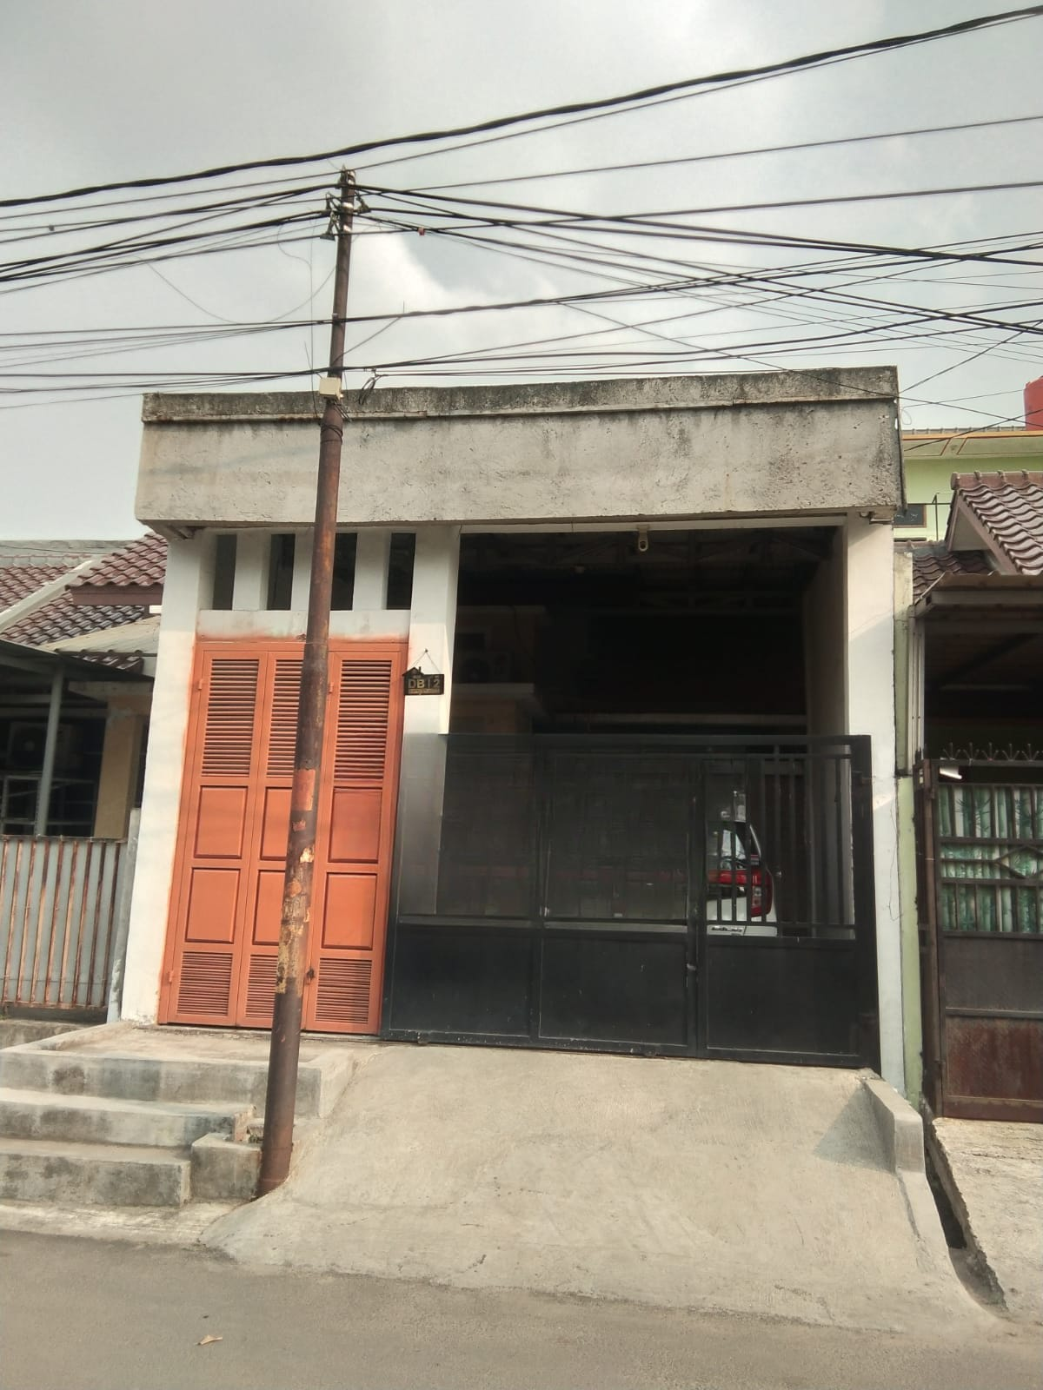
DI JUAL
RUMAH – Simprug Poris
Tangerang - Banten
Spesifikasi :
Luas Tanah : 125
Luas Bangunan :
Lantai : 2 lantai
Kamar Tidur : 3
Kamar Mandi : 2
Listrik : 2200 Watt
Air : Pam
Telepon : -
Fasilitas : -
Hadap : Utara
Surat : -
HARGA JUAL : Rp. 1,250,000,000,-
AV/06601/0402/2/25

Slide 2
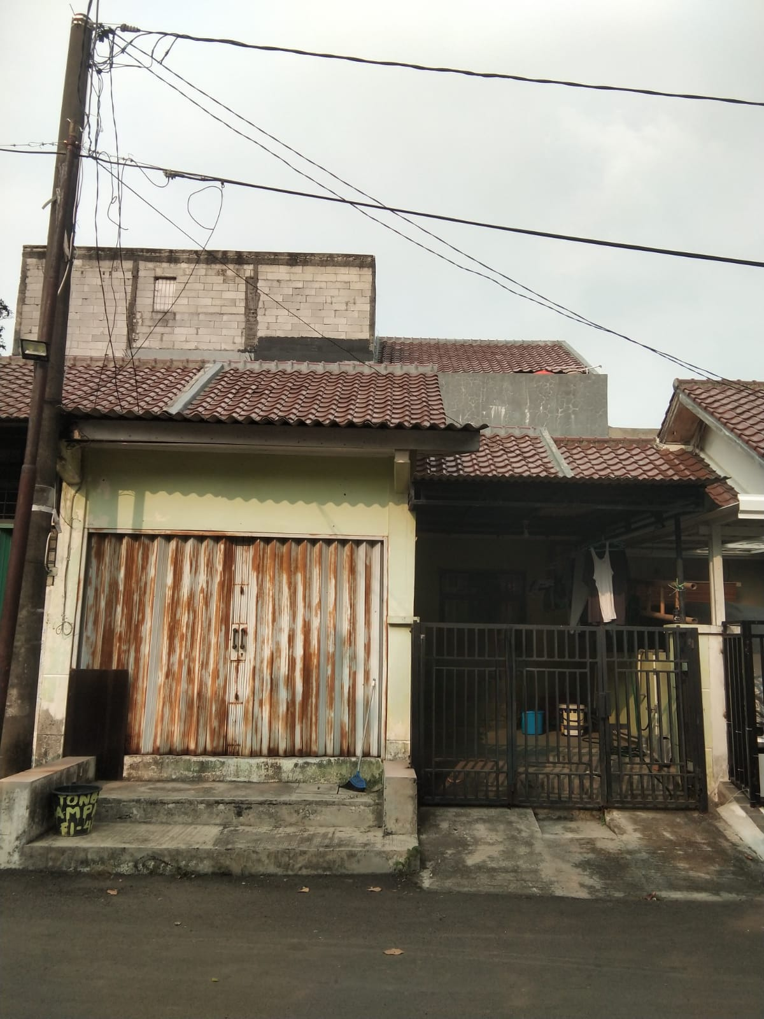
DI JUAL
RUMAH – Simprug Poris
Tangerang - Banten
Spesifikasi :
Luas Tanah : 72
Luas Bangunan : 72
Lantai : 1 lantai
Kamar Tidur : 3+2
Kamar Mandi : 3+3
Listrik : 2200 Watt
Air : Pam&Air Tanah
Telepon : -
Fasilitas : Toren
Hadap : -
Surat : SHM
HARGA JUAL : Rp. 900,000,000,-
AV/06602/06-1/46/25

Slide 3
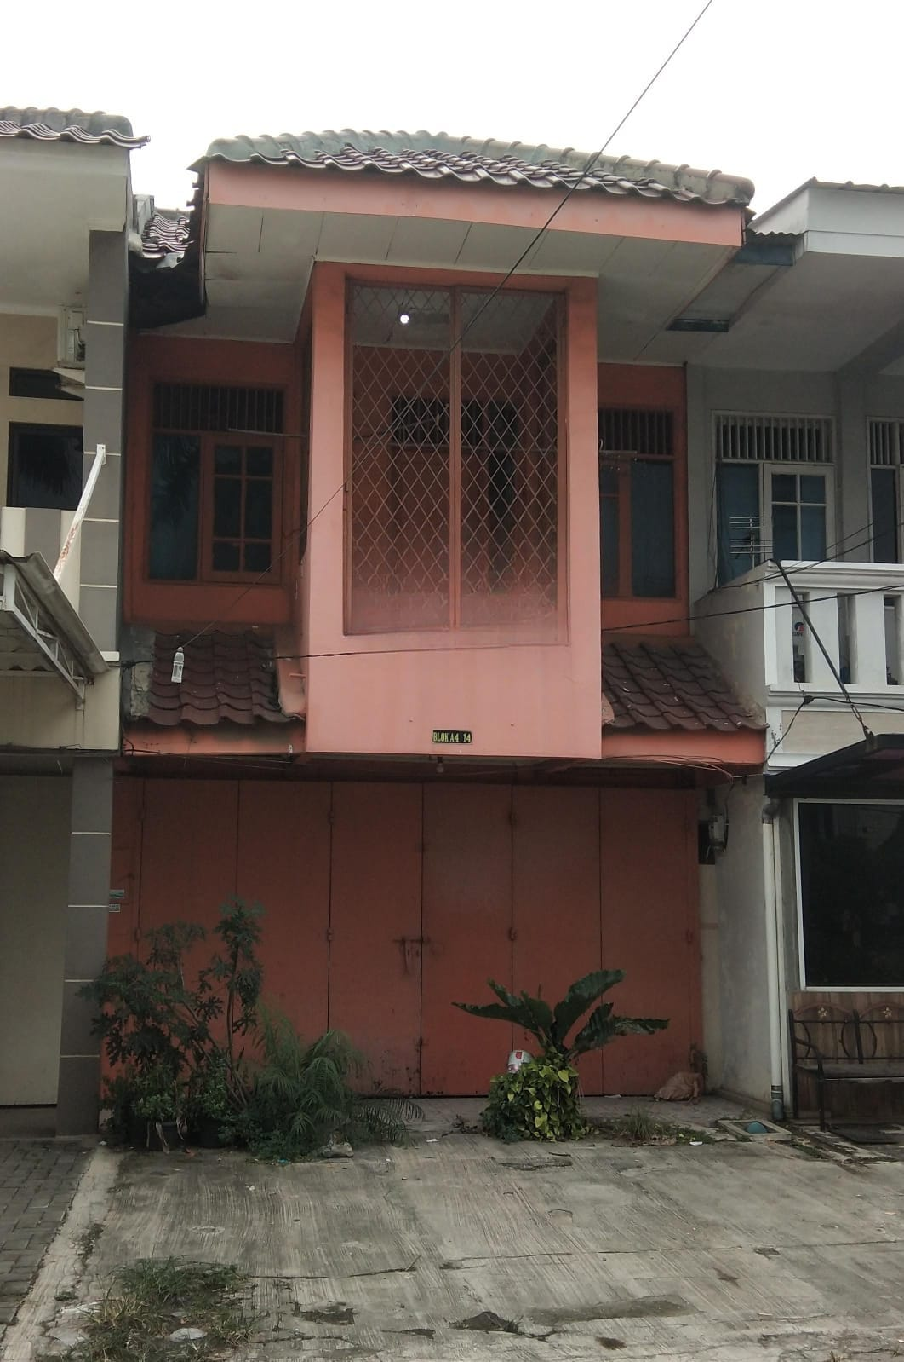
DI JUAL
RUMAH – Simprug Poris
Tangerang - Banten
Spesifikasi :
Luas Tanah : 5 x 15
Luas Bangunan : 70
Lantai : 2 lantai
Kamar Tidur :
Kamar Mandi : 2
Listrik : 2200 Watt
Air : Pam
Telepon : -
Fasilitas : -
Hadap : -
Surat : SHM
HARGA JUAL : Rp. 1,500,000,000,-
AV/06603/01-4/14/25

Slide 4
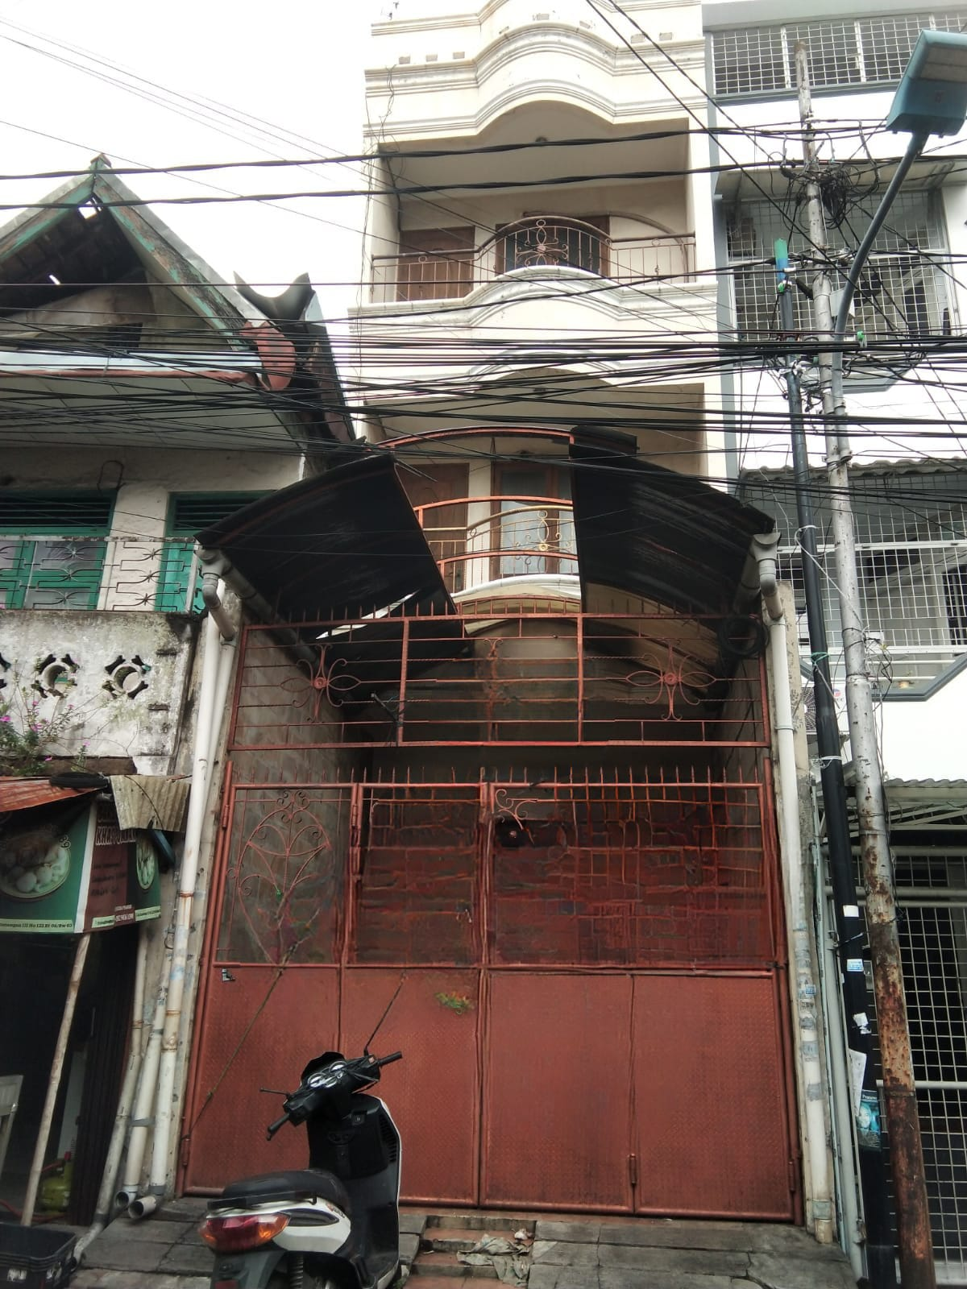
DI JUAL
RUMAH – Jl. Kemenangan 3
Taman Sari - Jakbar
Spesifikasi :
Luas Tanah : 4 x 17
Luas Bangunan :
Lantai : 3,5 lantai
Kamar Tidur : 3+1
Kamar Mandi : 3+1
Listrik : 3500 Watt
Air : Pam
Telepon : -
Fasilitas : -
Hadap : -
Surat : SHM
HARGA JUAL : Rp. 2,600,000,000,-
AV/06604//120/25

Slide 5
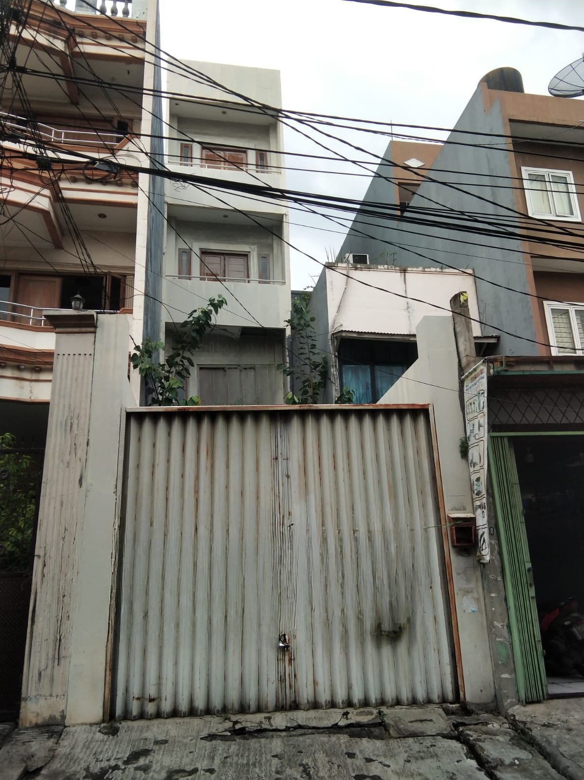
DI JUAL
RUMAH – Jl. Kemenangan 3
Taman Sari - Jakbar
Spesifikasi :
Luas Tanah : 311
Luas Bangunan :
Lantai : 4 lantai
Kamar Tidur :
Kamar Mandi :
Listrik : Watt
Air : Pam
Telepon : -
Fasilitas : -
Hadap : -
Surat : SHM
HARGA JUAL : Rp. 6,750,000,000,-
AV/06605//22/25

Slide 6
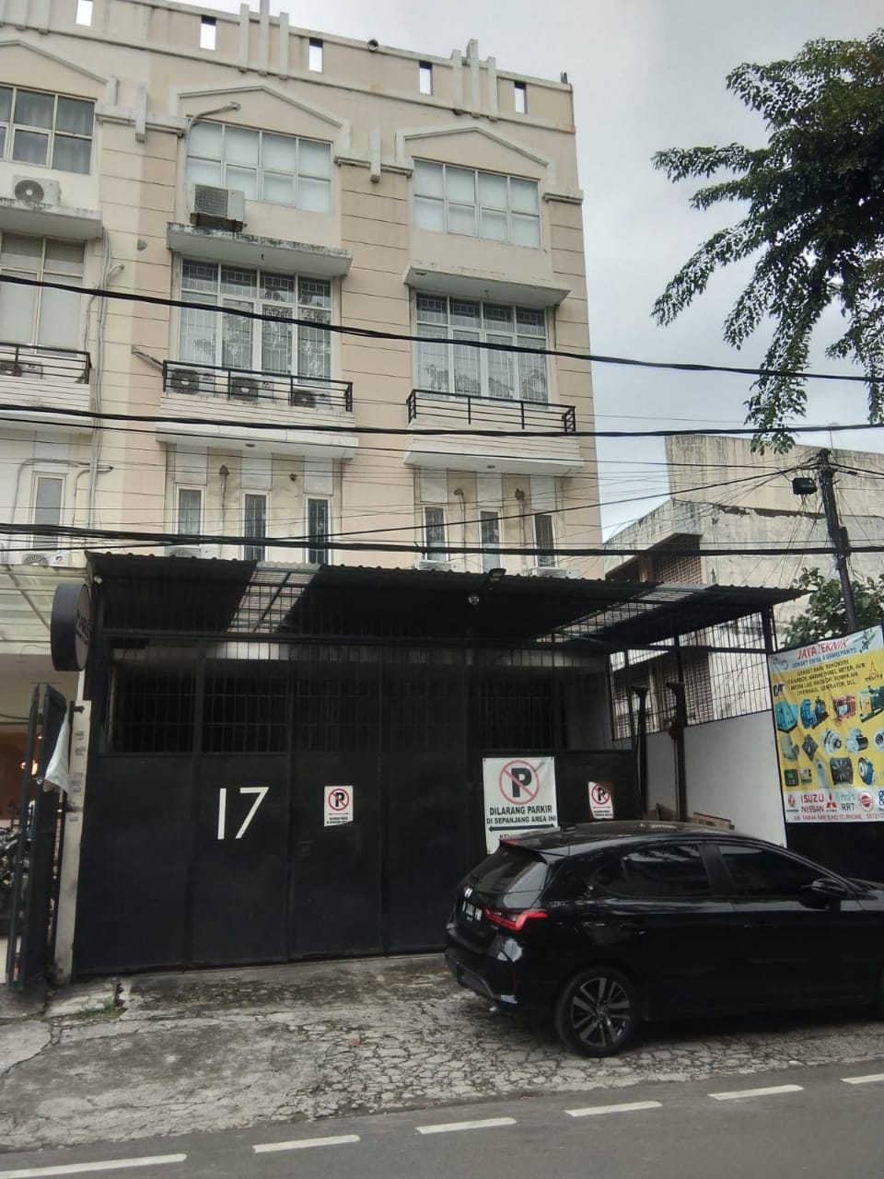
DI JUAL
RUKO – Jl. Taman Sari X
Taman Sari - Jakbar
Spesifikasi :
Luas Tanah : 160
Luas Bangunan : 600
Lantai : 4,5 lantai
Kamar Tidur : 3
Kamar Mandi : 5
Listrik : 6600 Watt
Air : Pam & Sumur Bor
Telepon : -
Fasilitas : -
Hadap : Utara
Surat : SHM
HARGA JUAL : Rp. 12,900,000,000,-
AV/06606//17-18/25

Slide 7
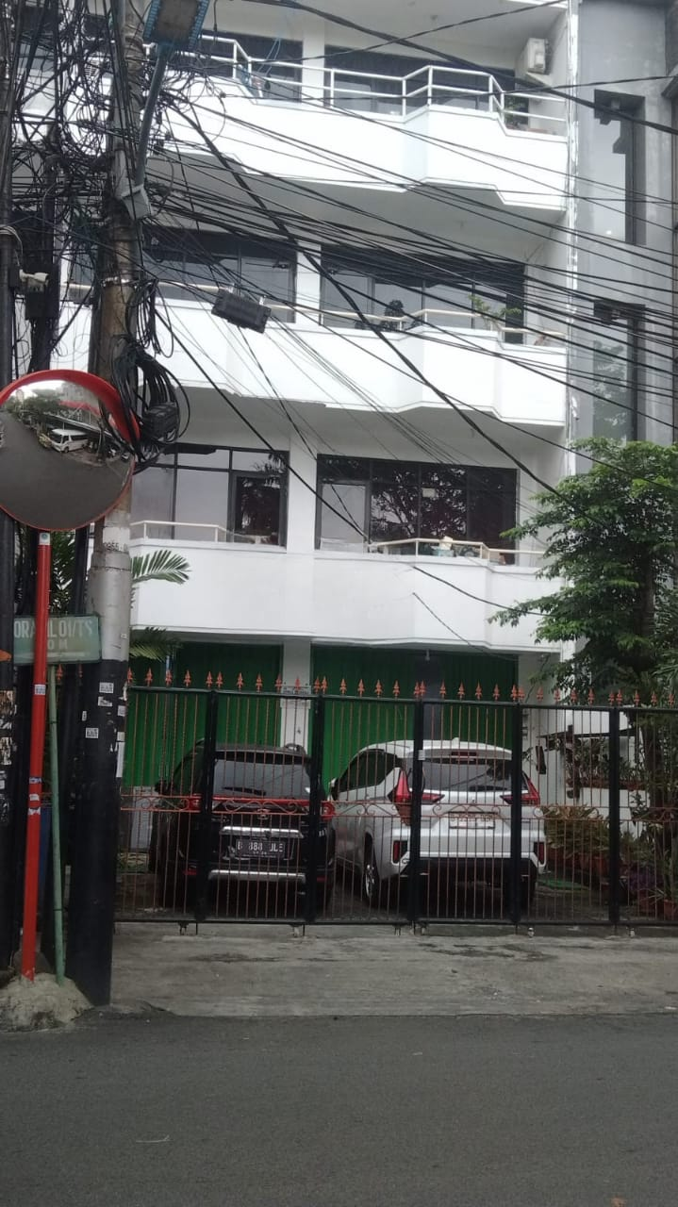
DI JUAL
RUMAH – Jl. Mangga Besar 6
Taman Sari - Jakbar
Spesifikasi :
Luas Tanah : 7,5 x 26
Luas Bangunan : 7,5 x 15
Lantai : 4,5 lantai
Kamar Tidur : 7
Kamar Mandi : 5
Listrik : 9000 KWH
Air : Pam & Air Tanah
Telepon : -
Fasilitas : -
Hadap : -
Surat : SHM
HARGA JUAL : Rp. 10,500,000,000,-
YV/06607//14/25

Slide 8
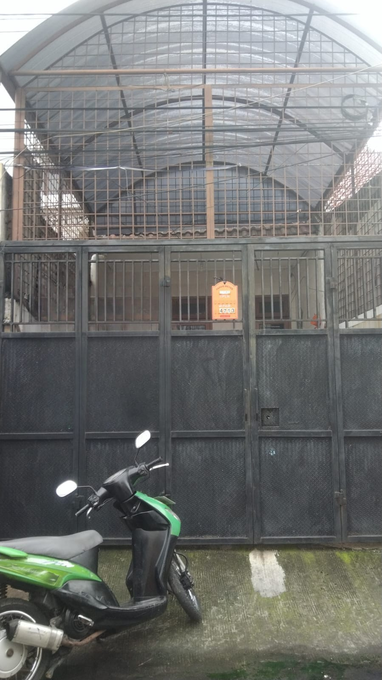
DI JUAL
RUMAH – Jl. Tambora I
Tambora - Jakbar
Spesifikasi :
Luas Tanah : 4 x 3,5
Luas Bangunan :
Lantai : 1,5 lantai
Kamar Tidur : 1
Kamar Mandi : 1
Listrik : 2200 Watt
Air : Pam
Telepon : -
Fasilitas : -
Hadap : Timur
Surat : SHM
HARGA JUAL : Rp. 1,800,000,000,-
YV/06608//25 B/25

Slide 9
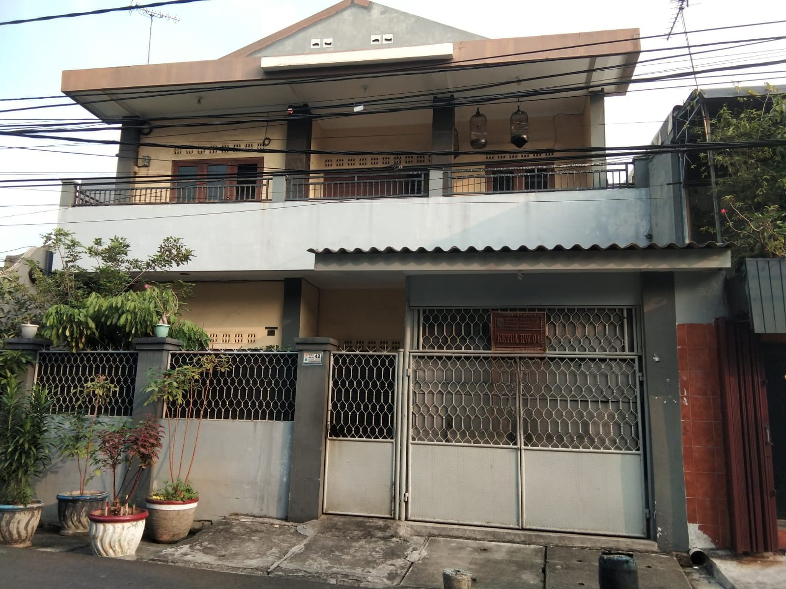
DI JUAL
RUMAH – Tambora Raya
Tambora - Jakbar
Spesifikasi :
Luas Tanah : 192
Luas Bangunan : 11 x 18
Lantai : 2 lantai
Kamar Tidur : 8
Kamar Mandi : 3
Listrik : 2200 Watt
Air : Pam
Telepon : -
Fasilitas : -
Hadap : Utara
Surat : SHM
HARGA JUAL : Rp. 5,300,000,000,-
YV/06609//42/25

Slide 10
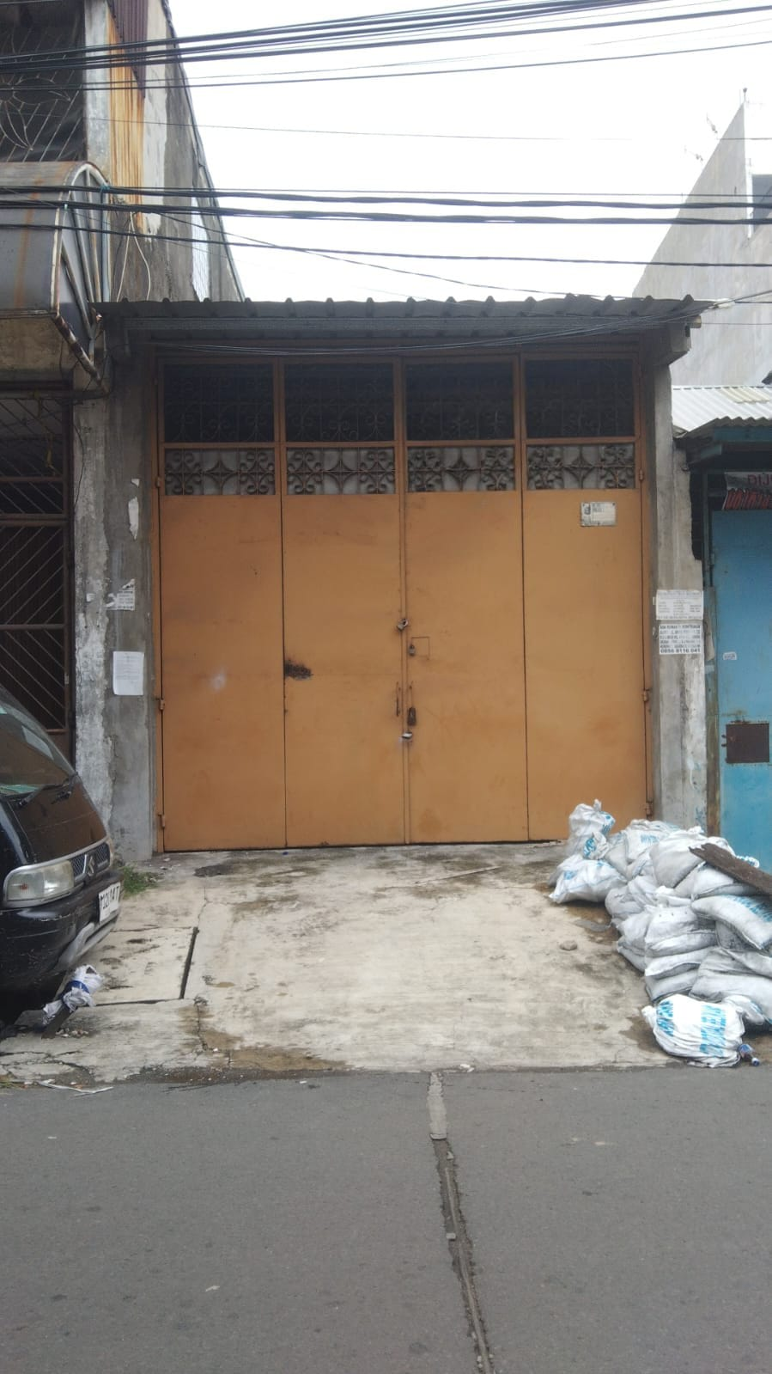
DI JUAL
RUMAH – Jl. Laksa 1
Jembatan 5 - Jakbar
Spesifikasi :
Luas Tanah : 4 x 70
Luas Bangunan :
Lantai : lantai
Kamar Tidur : 2
Kamar Mandi : 3
Listrik : 3500 Watt
Air : Pam
Telepon : -
Fasilitas : -
Hadap : -
Surat : SHM
HARGA JUAL : Rp. 4,300,000,000,-
YV/06610//64/25

Slide 11
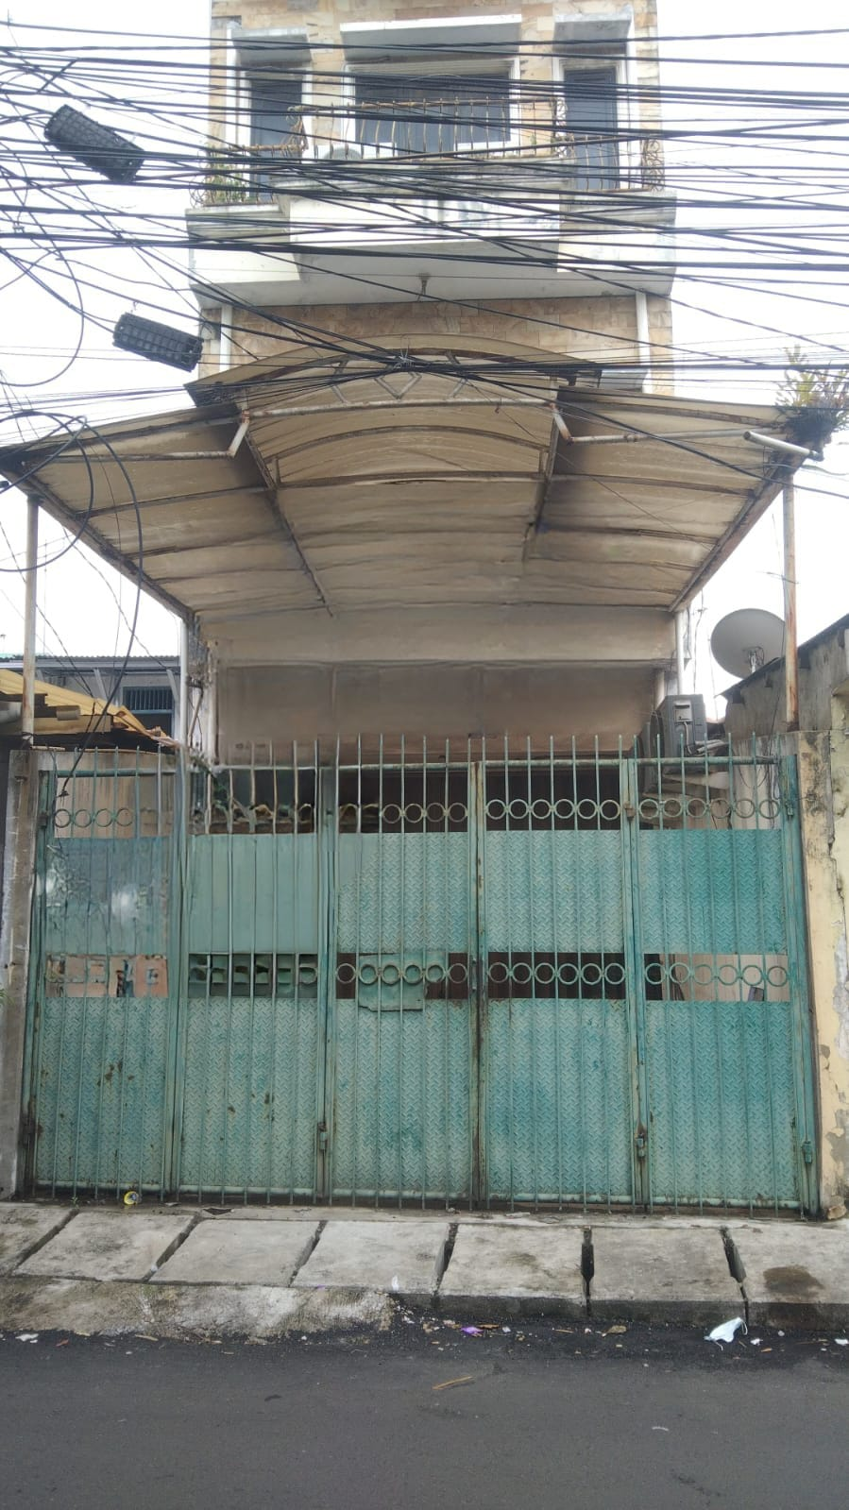
DI SEWA
RUMAH – Jl. Jembatan Gambang
Penjaringan - Jakut
Spesifikasi :
Luas Tanah : 77,4
Luas Bangunan :
Lantai : 3,5 lantai
Kamar Tidur :
Kamar Mandi :
Listrik : 7700 Watt
Air : Pam
Telepon : -
Fasilitas : -
Hadap : -
Surat : -
HARGA SEWA : Rp. 2,500,000,000,-
YV/06611//35/25

Slide 12
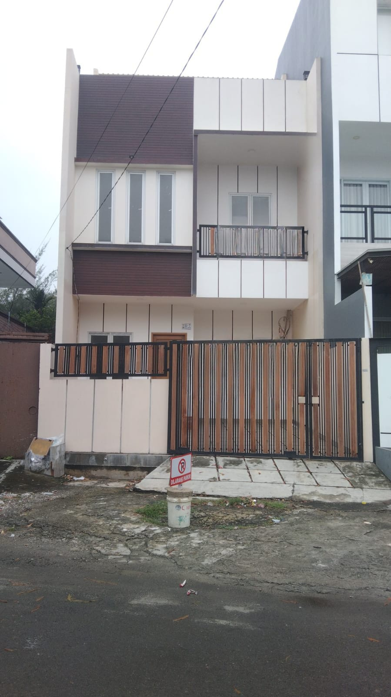
DI JUAL
RUMAH – Cengkareng Indah
Cengkareng - Jakbar
Spesifikasi :
Luas Tanah : 6 x 15
Luas Bangunan :
Lantai : 3 lantai
Kamar Tidur : 3+2
Kamar Mandi : 3+1
Listrik : Watt
Air : Pam
Telepon : -
Fasilitas : -
Hadap : -
Surat : SHM
HARGA JUAL : Rp. 2,600,000,000,-
YV/06612/0501/7/25

Slide 13
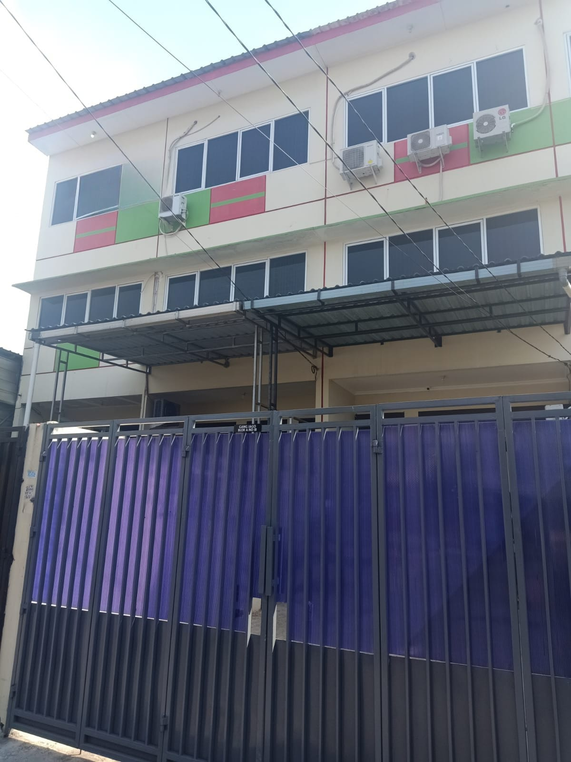
DI JUAL
RUKO – Jl. 1 Maret Gang Jago
Kalideres - Jakbar
Spesifikasi :
Luas Tanah : 4 x 25
Luas Bangunan : 168
Lantai : lantai
Kamar Tidur : 4+1
Kamar Mandi : 3
Listrik : 2200 Watt
Air : Pam
Telepon : -
Fasilitas : -
Hadap : -
Surat : SHM
HARGA JUAL : Rp. 1,600,000,000,-
AV/06613/01/1/25

Slide 14
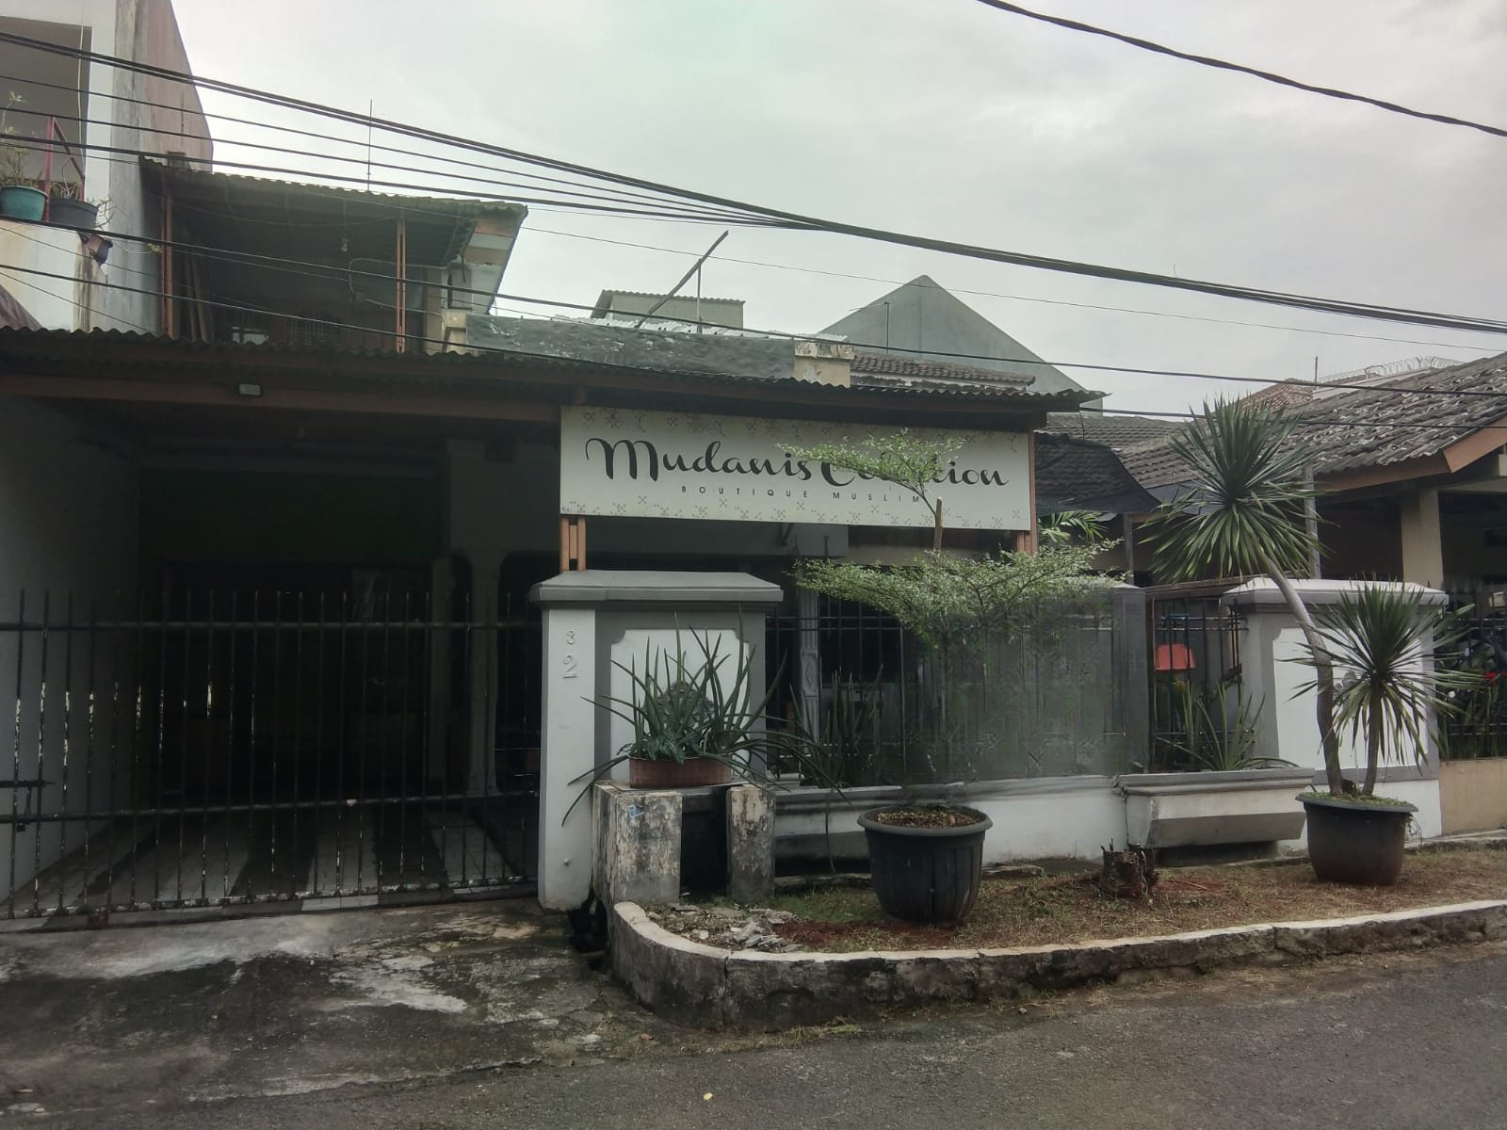
DI JUAL
RUMAH – Jl. Interkota Indah
Cengkareng - Jakbar
Spesifikasi :
Luas Tanah : 549
Luas Bangunan : 400
Lantai : lantai
Kamar Tidur : 6
Kamar Mandi : 5
Listrik : 2200 Watt
Air : Pam
Telepon : -
Fasilitas : -
Hadap : -
Surat : HGB
HARGA JUAL : Rp. 13,000,000,-
AV/06614/0302/2/25

Slide 15
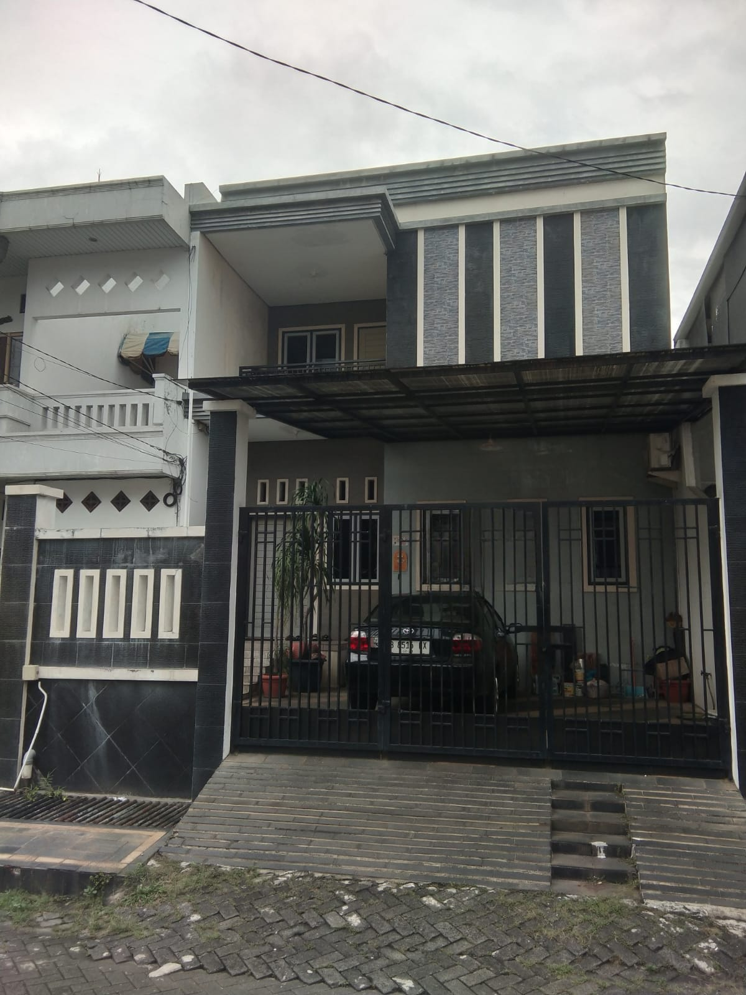
DI JUAL
RUMAH – Jl. Dharma Pratama 2
Cengkareng - Jakbar
Spesifikasi :
Luas Tanah : 7,5 x 18
Luas Bangunan : 150
Lantai : 2 lantai
Kamar Tidur : 3+1
Kamar Mandi : 3+1
Listrik : 2200 Watt
Air : Pam & Pompa
Telepon : -
Fasilitas : -
Hadap : -
Surat : SHM
HARGA JUAL : Rp. 2,850,000,000,-
AV/06615/01403/12A/25

Slide 16
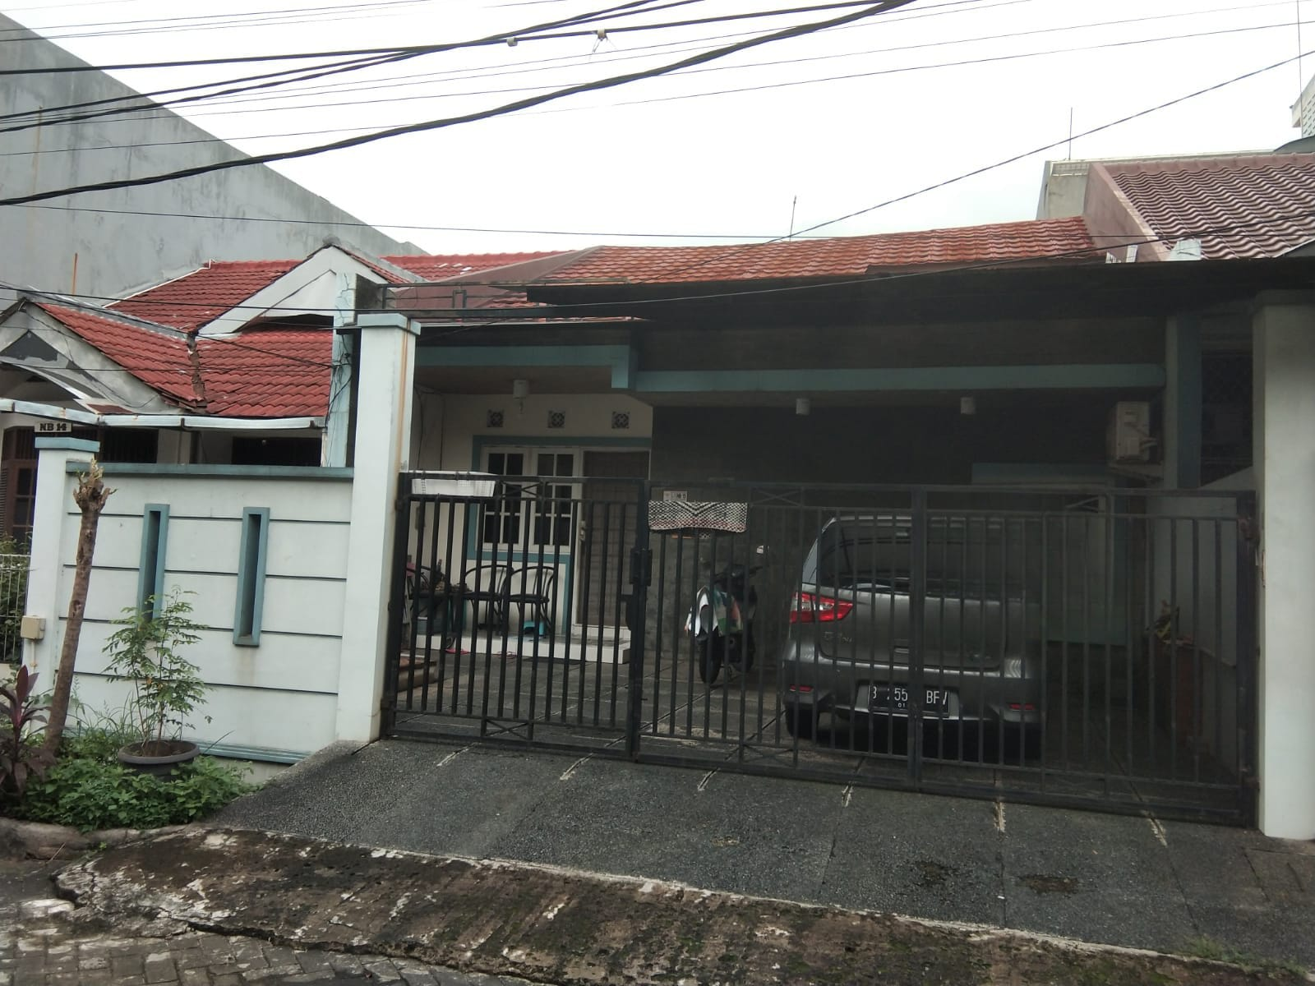
DI JUAL
RUMAH – Jl. Dharma Pratama 2
Cengkareng - Jakbar
Spesifikasi :
Luas Tanah : 8 x 21
Luas Bangunan : 195
Lantai : 1,5 lantai
Kamar Tidur : 4+1
Kamar Mandi : 3
Listrik : 5500 Watt
Air : Pam
Telepon : -
Fasilitas : -
Hadap : Selatan
Surat : -
HARGA JUAL : Rp. 2,200,000,000,-
AV/06616/01302/15/25

Slide 17
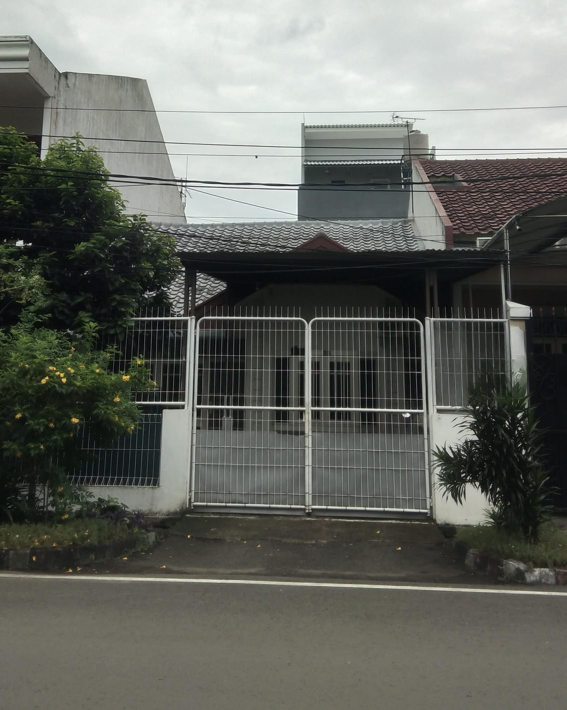
DI JUAL
RUMAH – Jl. Dharma Permai
Cengkareng - Jakbar
Spesifikasi :
Luas Tanah : 8 x 21
Luas Bangunan : 107
Lantai : 2 lantai
Kamar Tidur : 4
Kamar Mandi : 2
Listrik : 2200 Watt
Air : Pam
Telepon : -
Fasilitas : -
Hadap : Barat
Surat : SHM
HARGA JUAL : Rp. 3,000,000,000,-
AV/06617/01404/33/25

Slide 18
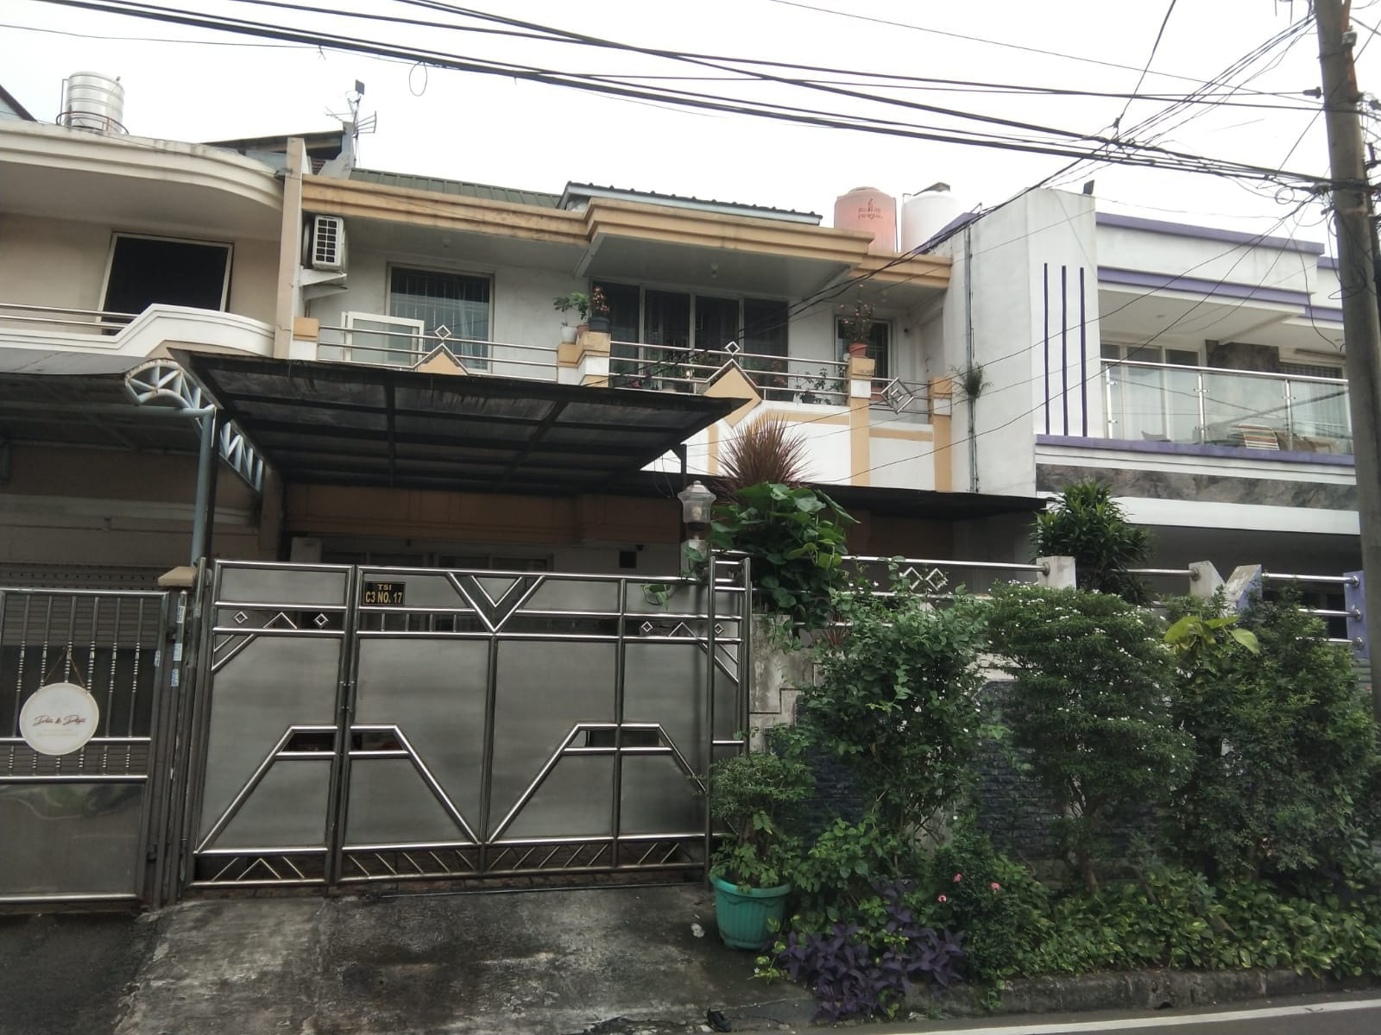
DI JUAL
RUMAH – Dharma Permai
Cengkareng - Jakbar
Spesifikasi :
Luas Tanah : 7,5 x 18
Luas Bangunan :
Lantai : 2 lantai
Kamar Tidur : 6
Kamar Mandi : 2
Listrik : 3500 Watt
Air : Pam
Telepon : -
Fasilitas : Pompa & Toren
Hadap : Selatan
Surat : -
HARGA JUAL : Rp. 3,150,000,000,-
AV/06618/03-3/17/25

Slide 19
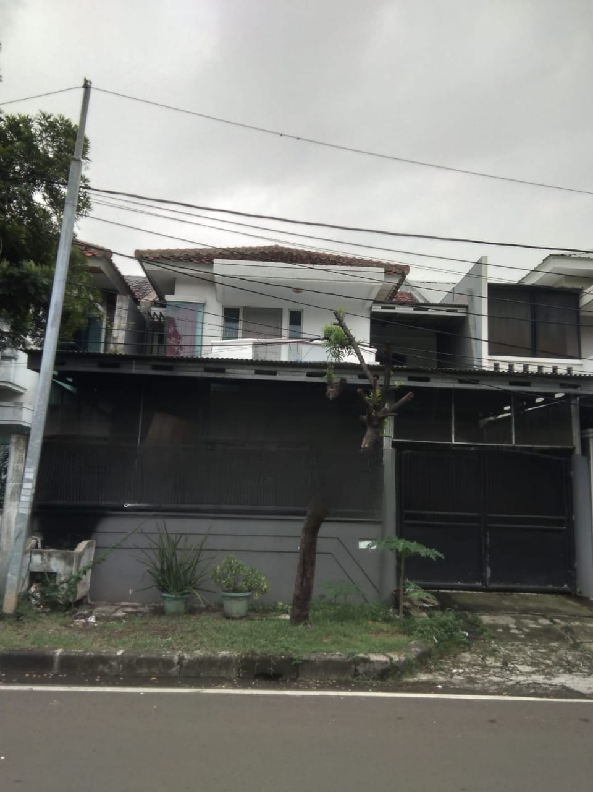
DI JUAL
RUMAH – Taman Semanan Indah
Cengkareng - Jakbar
Spesifikasi :
Luas Tanah : 9 x 21
Luas Bangunan :
Lantai : 2 lantai
Kamar Tidur : 4+1
Kamar Mandi : 2+1
Listrik : Watt
Air : Pam
Telepon : -
Fasilitas : -
Hadap : -
Surat : SHM
HARGA JUAL : Rp. 2,700,000,000,-
AV/06619/03-8/12A/25

Slide 20
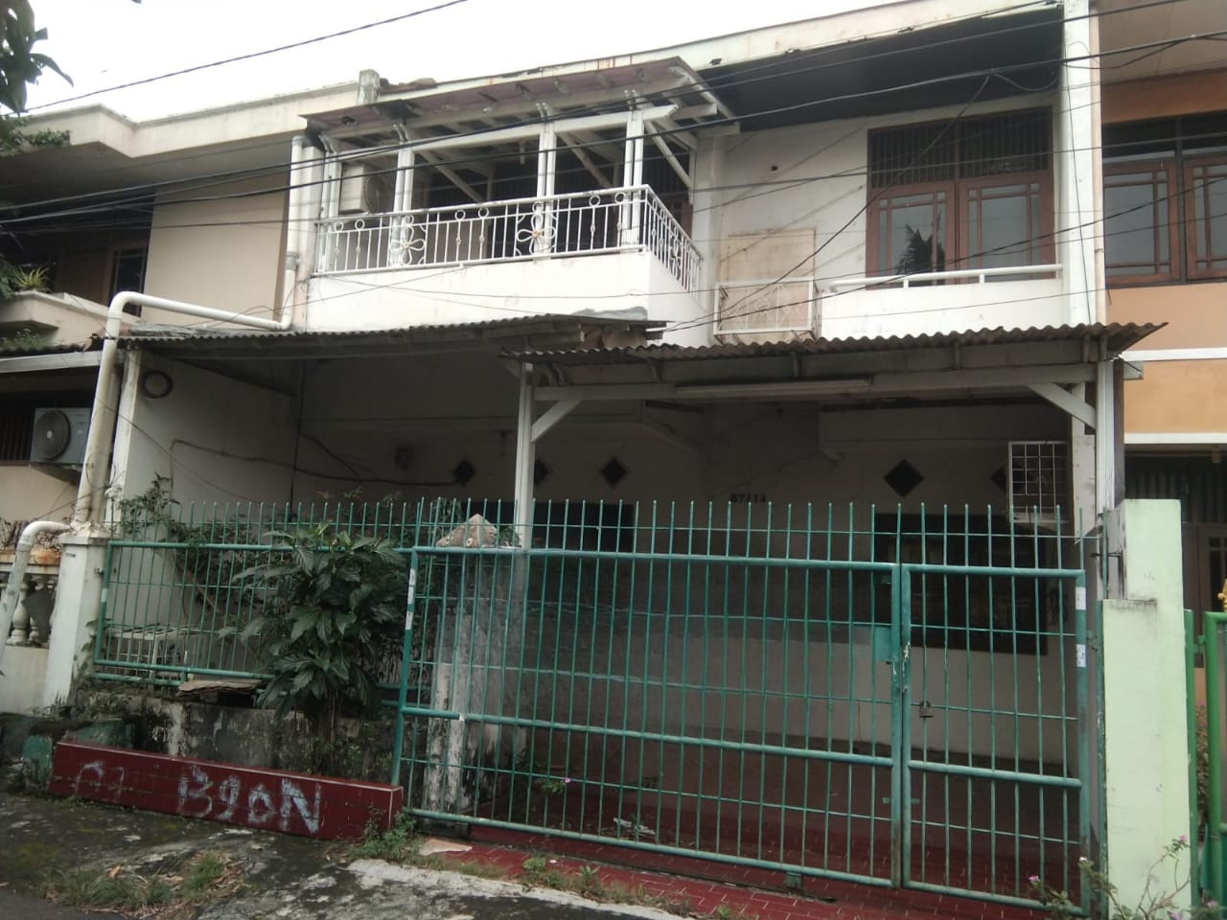
DIJUAL/DISEWA
RUMAH – Interkota
Cengkareng - Jakbar
Spesifikasi :
Luas Tanah :
Luas Bangunan : 7 x 15
Lantai : 2 lantai
Kamar Tidur : 4
Kamar Mandi : 2
Listrik : Watt
Air : Pam + Sumur
Telepon : -
Fasilitas : -
Hadap : -
Surat : -
HARGA SEWA : Rp. 65.000.000
HARGA JUAL : Rp. 2,750,000,000,-
AV/06620/02-7/14/25

Slide 21
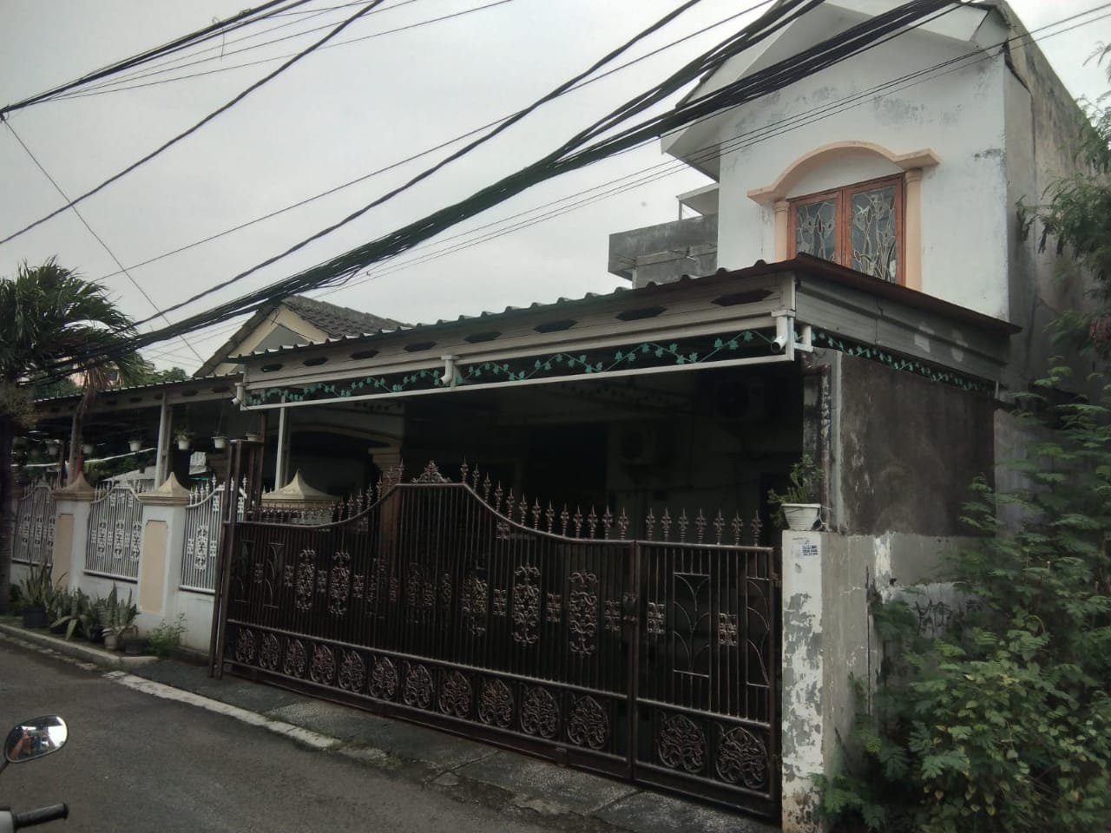
DI JUAL
RUMAH – Jl. Interkota
Cengkareng - Jakbar
Spesifikasi :
Luas Tanah : 293
Luas Bangunan : 250
Lantai : lantai
Kamar Tidur : 4
Kamar Mandi : 3
Listrik : 4400 Watt
Air : Pam
Telepon : -
Fasilitas : -
Hadap : Utara
Surat : SHM
HARGA JUAL : Rp. 4,500,000,000,-
AV/06621/01-8/6&7/25

Slide 22
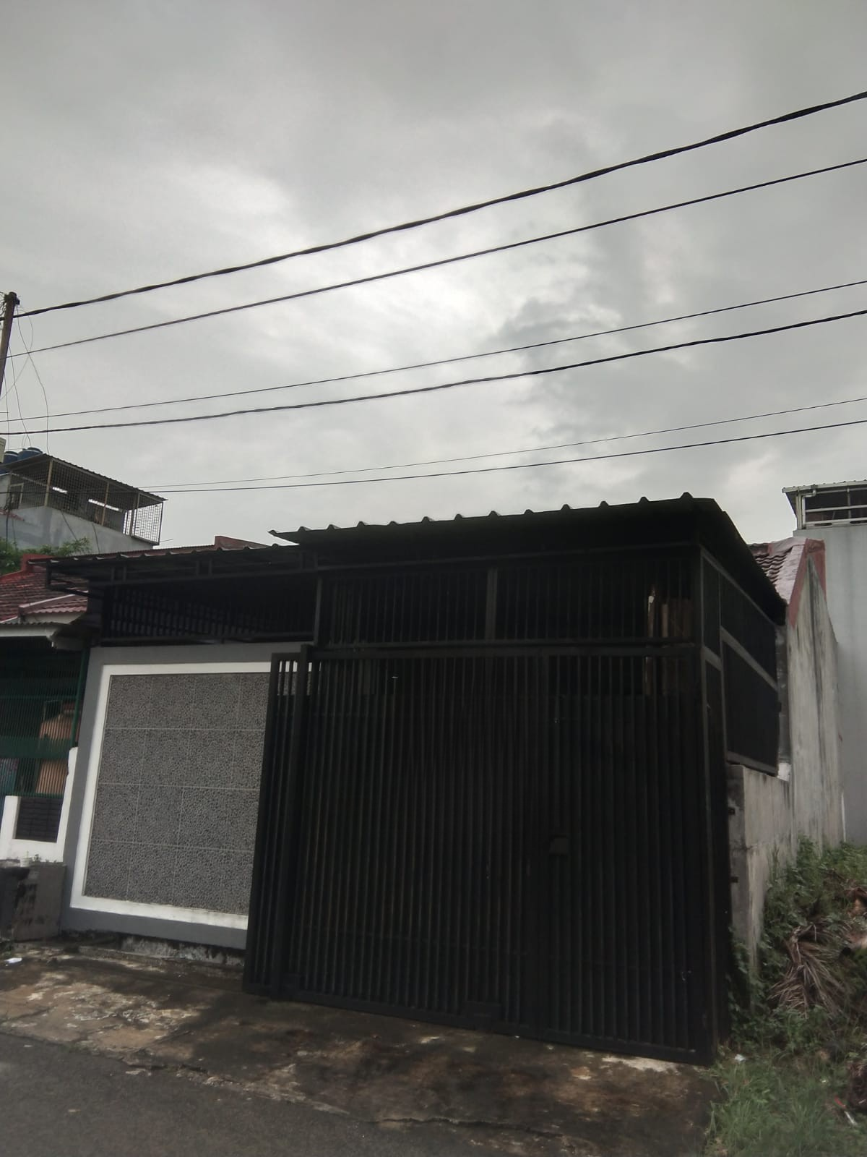
DI JUAL
RUMAH – Jl. Taman Kosambi Barat
Cengkareng - Jakbar
Spesifikasi :
Luas Tanah : 6 x 20
Luas Bangunan :
Lantai : 1,5 lantai
Kamar Tidur : 3+1
Kamar Mandi : 2+1
Listrik : 5500 Watt
Air : Pam
Telepon : -
Fasilitas : -
Hadap : Timur
Surat : SHM
HARGA JUAL : Rp. 1,700,000,000,-
AV/06622/A-3/7/25

Slide 23
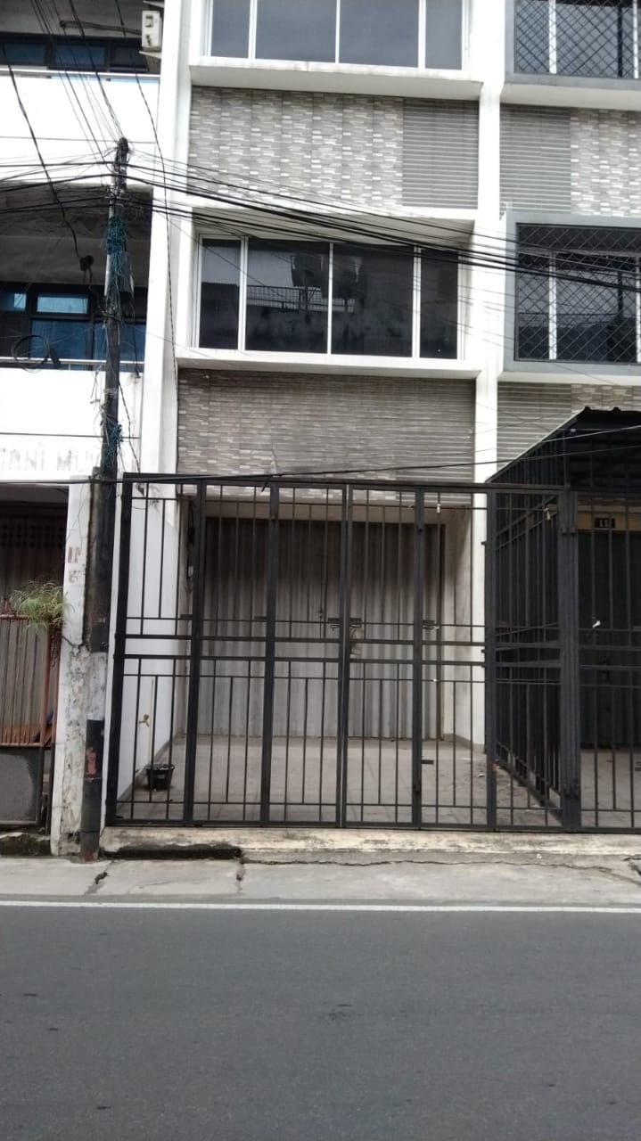
DIJUAL/DISEWA
RUKO – Jl. Gunung Sahari 3
Kemayoran - Jakpus
Spesifikasi :
Luas Tanah : 60
Luas Bangunan : 200
Lantai : lantai
Kamar Tidur :
Kamar Mandi :
Listrik : 2200 Watt
Air : Sumur Bor Semi Jet
Telepon : -
Fasilitas : -
Hadap : -
Surat : SHM
HARGA SEWA : Rp. 175,000,000
HARGA JUAL : Rp. 4,200,000,000,-
YV/06623//11B/25

Slide 24
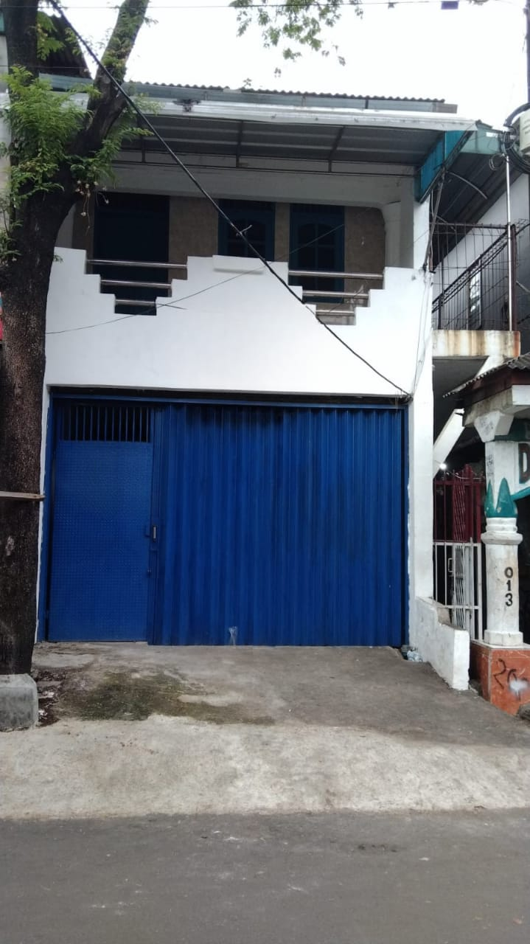
DI SEWA
RUMAH – Keramat Raya
Senen - Jakpus
Spesifikasi :
Luas Tanah :
Luas Bangunan :
Lantai : lantai
Kamar Tidur : 1
Kamar Mandi : 2
Listrik : 2200 Watt
Air : Pam
Telepon : -
Fasilitas : -
Hadap : Selatan
Surat : -
HARGA SEWA : Rp. 38,000,000,-
YV/06624//374/25

Slide 25
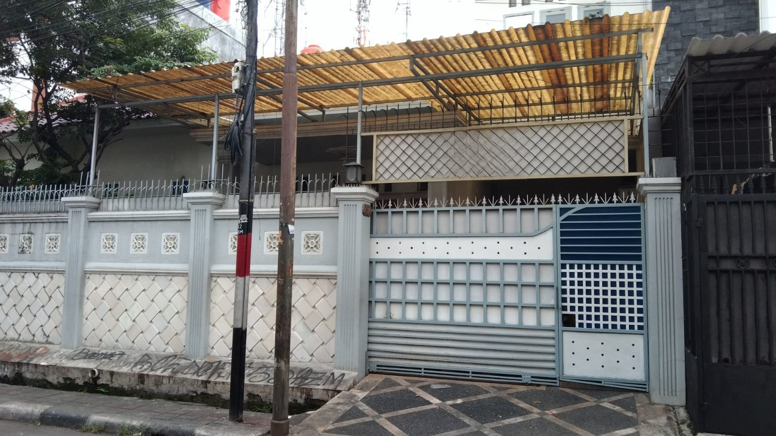
DI JUAL
RUMAH – Keramat Raya
Senen - Jakpus
Spesifikasi :
Luas Tanah : 171
Luas Bangunan : 170
Lantai : 1,5 lantai
Kamar Tidur : 3+1
Kamar Mandi : 2+1
Listrik : 3500 Watt
Air : Pam & Air Tanah
Telepon : -
Fasilitas : -
Hadap : -
Surat : SHM & IMB
HARGA JUAL : Rp. 3,650,000,000,-
YV/06625//39A/25

Slide 26
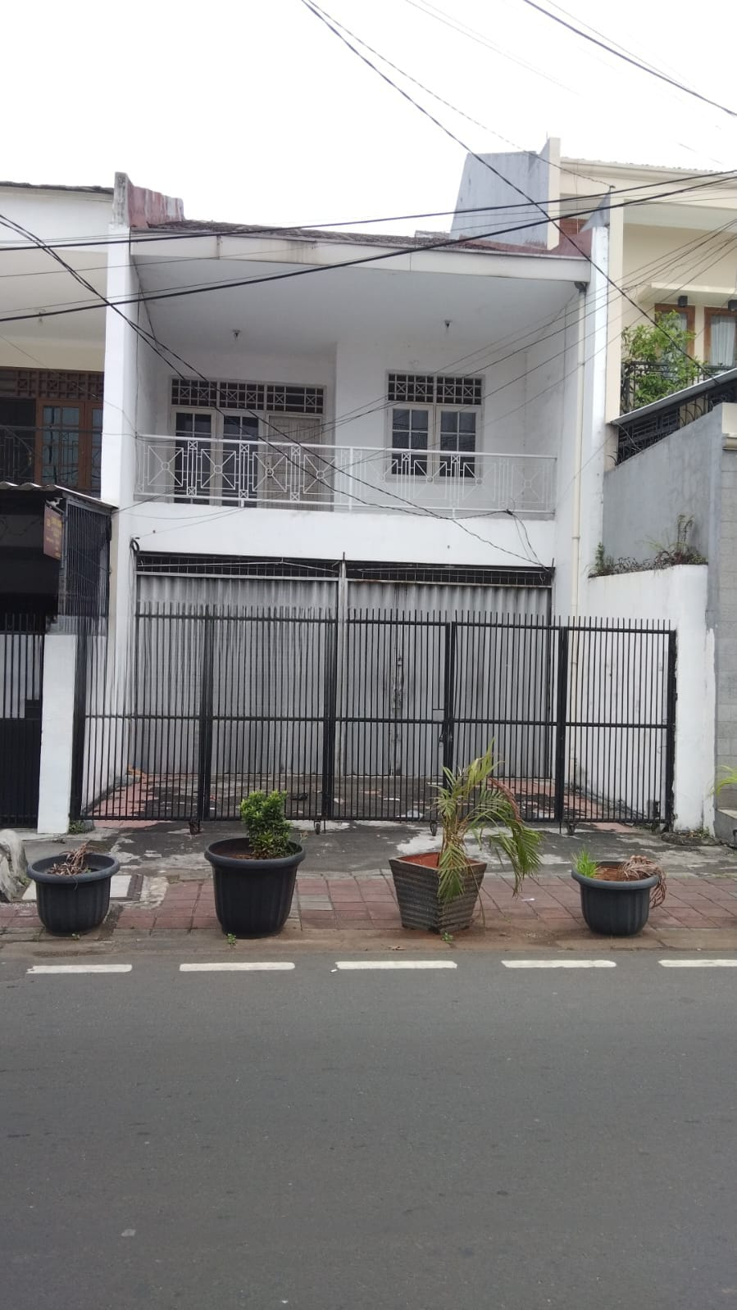
DI JUAL
RUMAH – Keramat Jaya Baru
Senen - Jakpus
Spesifikasi :
Luas Tanah : 6,5 x 21.85
Luas Bangunan : 250
Lantai : 2 lantai
Kamar Tidur :
Kamar Mandi : 2
Listrik : 4400 Watt
Air : Air Tanah
Telepon : -
Fasilitas : -
Hadap : -
Surat : SHM
HARGA JUAL : Rp. 3,200,000,000,-
YV/06626/07-1/328A/25

Slide 27
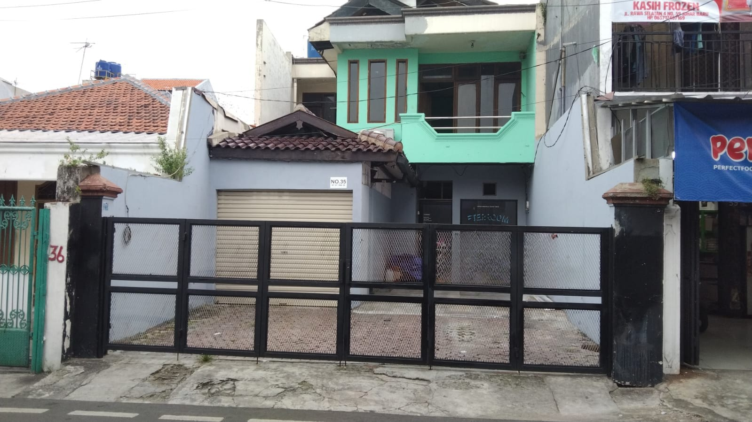
DI SEWA
RUMAH – Rawa Selatan
Johar Baru - Jakpus
Spesifikasi :
Luas Tanah : 10 x 13
Luas Bangunan : 300
Lantai : 2 lantai
Kamar Tidur : 3
Kamar Mandi : 2
Listrik : 2200 Watt
Air : Jet Pump
Telepon : -
Fasilitas : -
Hadap : -
Surat : -
HARGA SEWA : Rp. 110,000,000,-
YV/06627//35/25

Slide 28
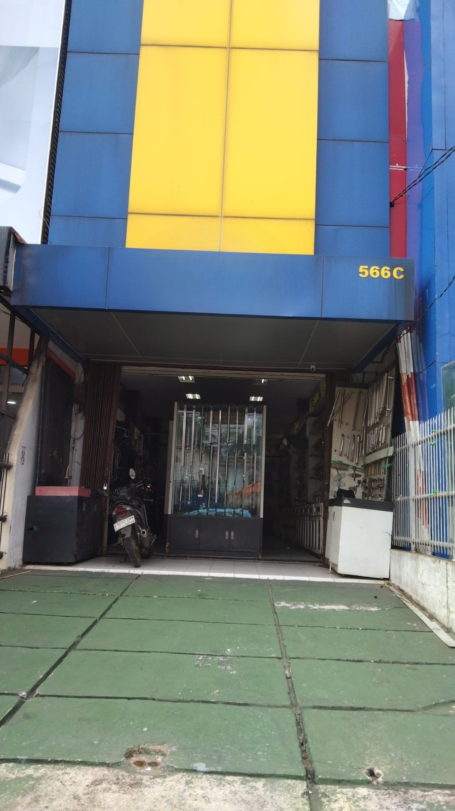
DI JUAL
RUMAH – Percetakan Negara Raya
Cempaka Putih - Jakpus
Spesifikasi :
Luas Tanah : 109
Luas Bangunan : 20 x 4,5
Lantai : 4 lantai
Kamar Tidur :
Kamar Mandi :
Listrik : 7700 Watt
Air : Sumur Air Bor
Telepon : -
Fasilitas : -
Hadap : -
Surat : SHM
HARGA JUAL : Rp. 5,500,000,000,-
YV/06628//566C/25

Slide 29
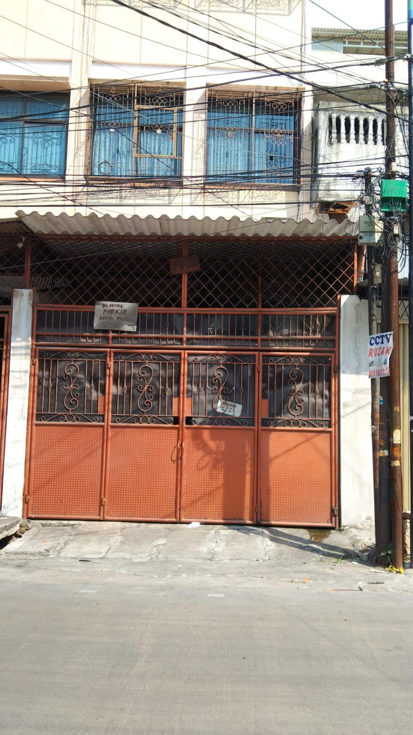
DI JUAL
RUKO – Jelambar Raya Utama Raya
Grogol Petamburan - Jakbar
Spesifikasi :
Luas Tanah : 4,5 x 20
Luas Bangunan : 4,5 x 16
Lantai : 4 lantai
Kamar Tidur : 4
Kamar Mandi : 4
Listrik : 3500 Watt
Air : Air Tanah
Telepon : -
Fasilitas : -
Hadap : Utara
Surat : SHM
HARGA JUAL : Rp. 3,500,000,000,-
YV/06629//14B/25

Slide 30
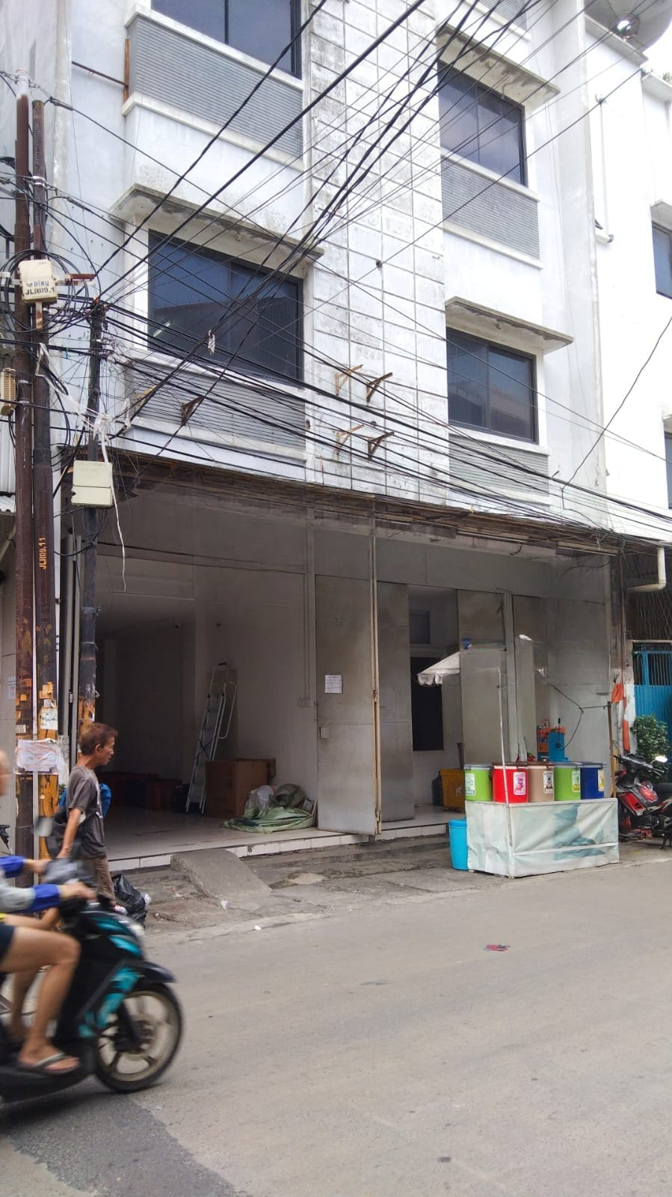
DI JUAL
RUKO – Jelambar Raya 4
Grogol Petamburan - Jakbar
Spesifikasi :
Luas Tanah : 96
Luas Bangunan : 352
Lantai : 4 lantai
Kamar Tidur : 11
Kamar Mandi : 5
Listrik : 23000&5500 Watt
Air : Pam & Air Tanah
Telepon : -
Fasilitas : Pam 2 Unit
Hadap : -
Surat : SHM 2 Unit
HARGA JUAL : Rp. 3,000,000,000,-
YV/06630//2E-2F/25

Slide 31
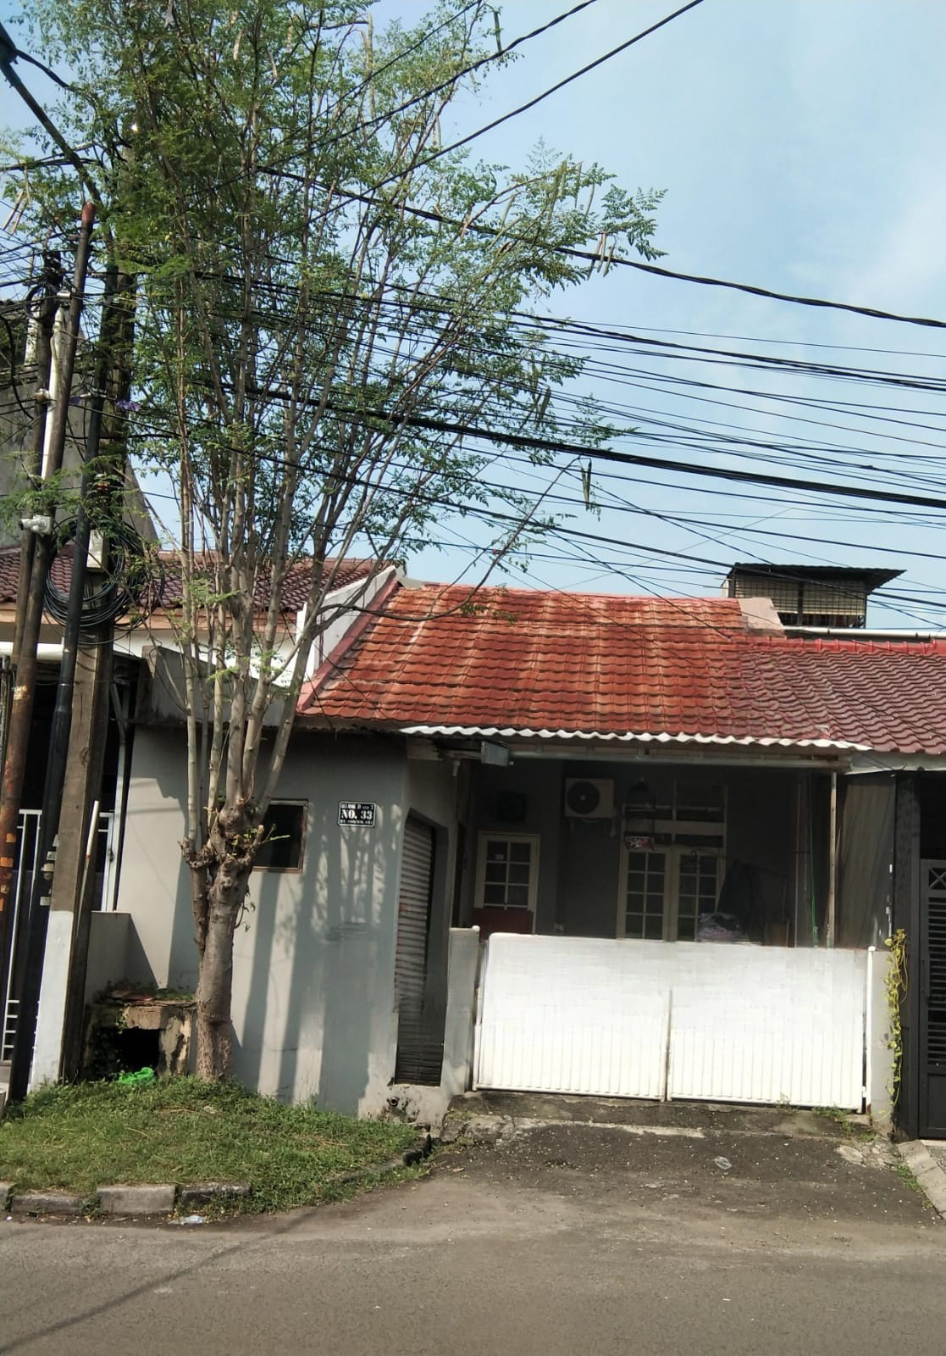
DI JUAL
RUMAH – Pinang Tengah EXT 2
Cengkareng - Jakbar
Spesifikasi :
Luas Tanah : 6 x 20
Luas Bangunan : 90
Lantai : 1 lantai
Kamar Tidur : 3
Kamar Mandi : 2
Listrik : 3500 Watt
Air : Air Tanah
Telepon : -
Fasilitas : -
Hadap : Barat
Surat : SHM
HARGA JUAL : Rp. 2,500,000,000,-
AV/06631/04/33/25

Slide 32
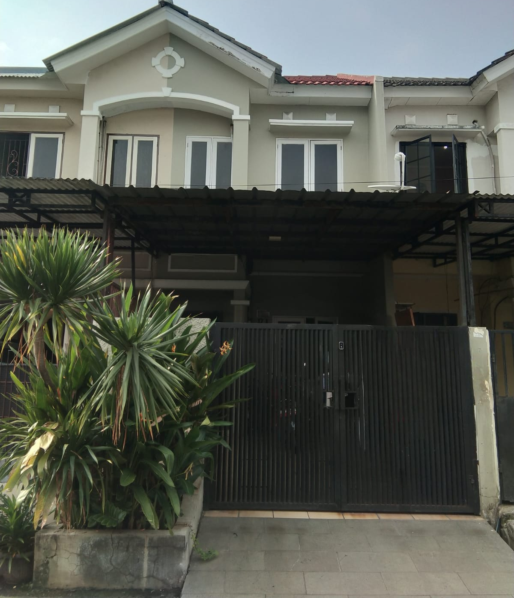
DI JUAL
RUMAH – Kresek Indah
Cengkareng - Jakbar
Spesifikasi :
Luas Tanah : 55
Luas Bangunan : 71
Lantai : 2 lantai
Kamar Tidur : 2+1
Kamar Mandi : 2
Listrik : 2200 Watt
Air : Pam
Telepon : -
Fasilitas : -
Hadap : Selatan
Surat : SHM
HARGA JUAL : Rp. 1,150,000,000,-
AV/06632//17L/25

Slide 33
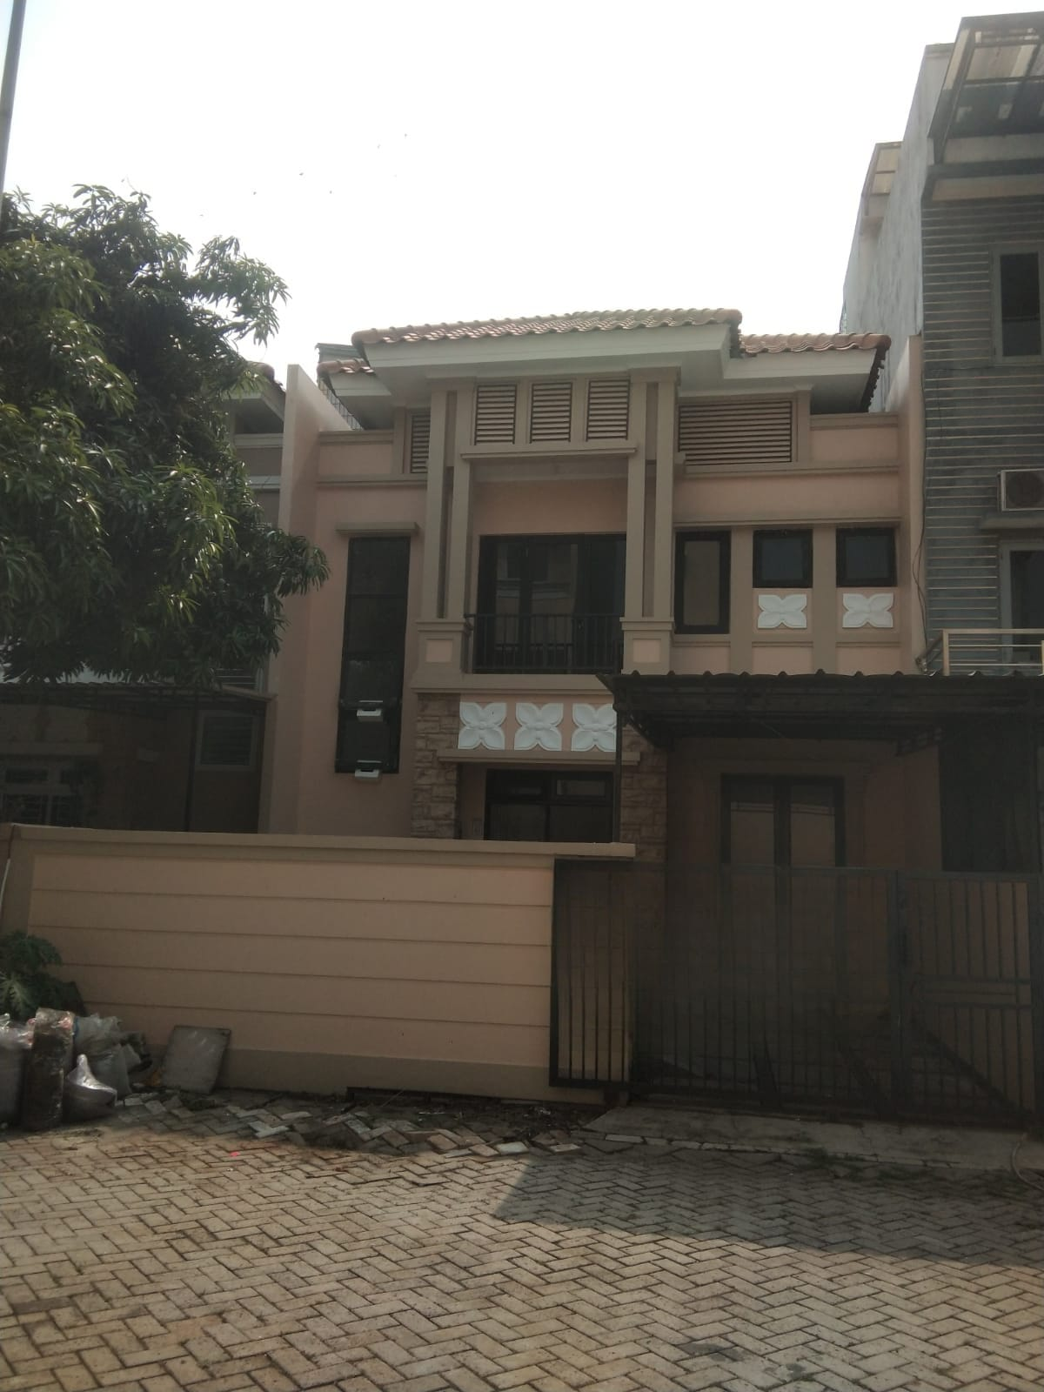
DI SEWA
RUMAH – Hawai City Resort
Cengkareng - Jakbar
Spesifikasi :
Luas Tanah : 8 x 18
Luas Bangunan : 180
Lantai : 2 lantai
Kamar Tidur : 3+1
Kamar Mandi : 3+1
Listrik : 2200 Watt
Air : Pam
Telepon : -
Fasilitas : Token
Hadap : Timur
Surat : SHM
HARGA SEWA : Rp. 100,000,000,-
AV/06633/01-1/69/25

Slide 34
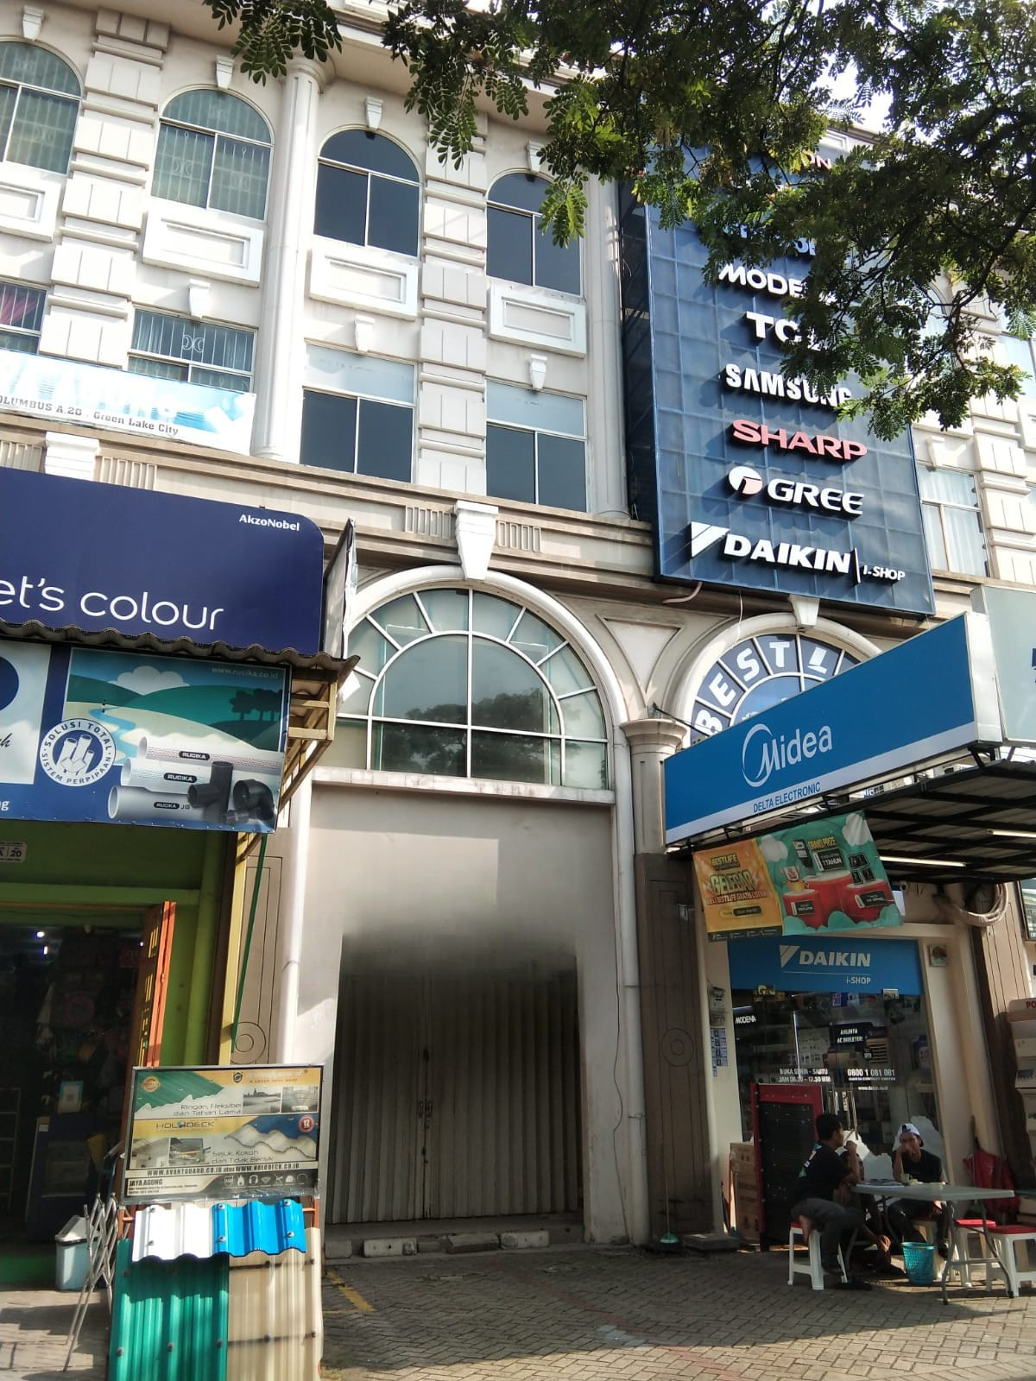
DI JUAL
RUKO – Green Lake City
Tangerang - Banten
Spesifikasi :
Luas Tanah : 4,5 x 15
Luas Bangunan : 67
Lantai : 3,5 lantai
Kamar Tidur :
Kamar Mandi :
Listrik : 11000 Watt
Air : Pam
Telepon : -
Fasilitas : -
Hadap : -
Surat : HGB
HARGA JUAL : Rp. 4,950,000,000,-
AV/06634/01/19/25

Slide 35
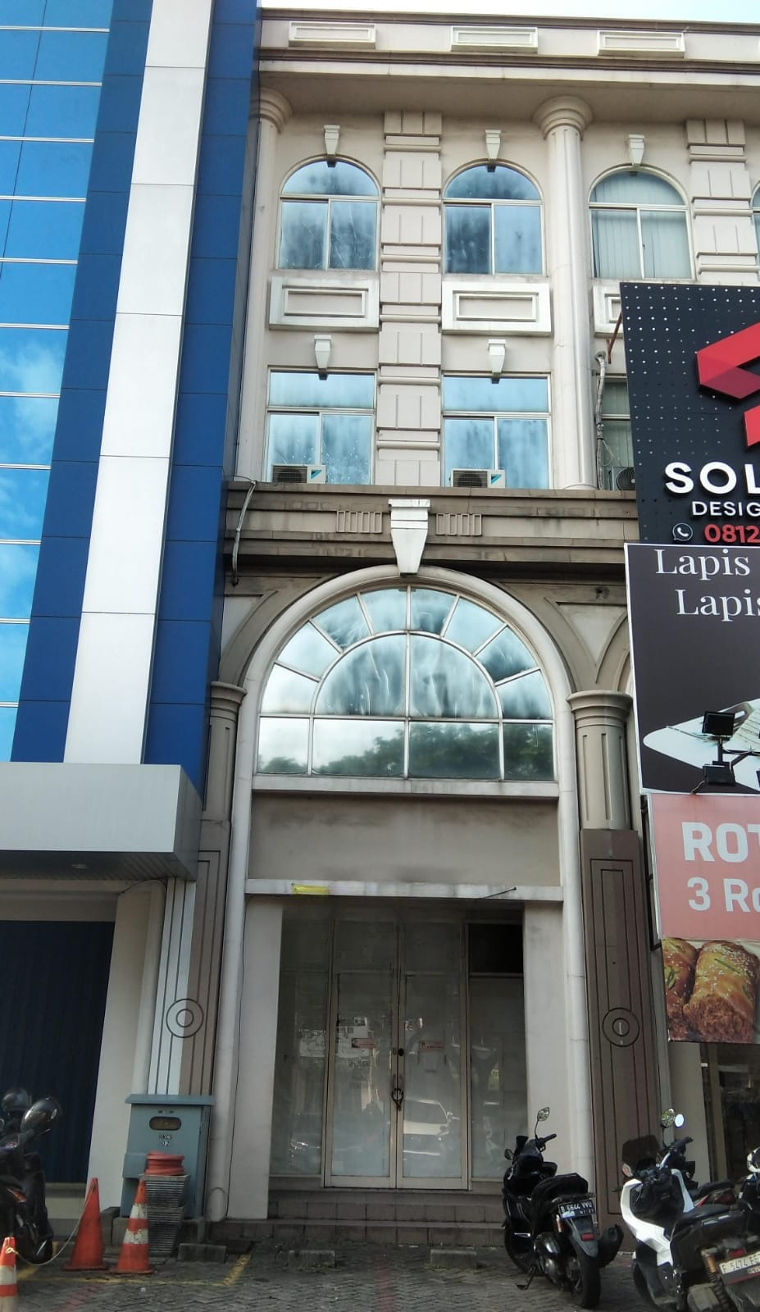
DI JUAL
RUKO – Green Lake City Colloseum
Tangerang - Banten
Spesifikasi :
Luas Tanah : 68
Luas Bangunan :
Lantai : 4 lantai
Kamar Tidur :
Kamar Mandi :
Listrik : 4400 Watt
Air : Pam
Telepon : -
Fasilitas : Ac 5 Unit
Hadap : -
Surat : HGB
HARGA JUAL : Rp. 5,600,000,000,-
AV/06635//17/25

Slide 36
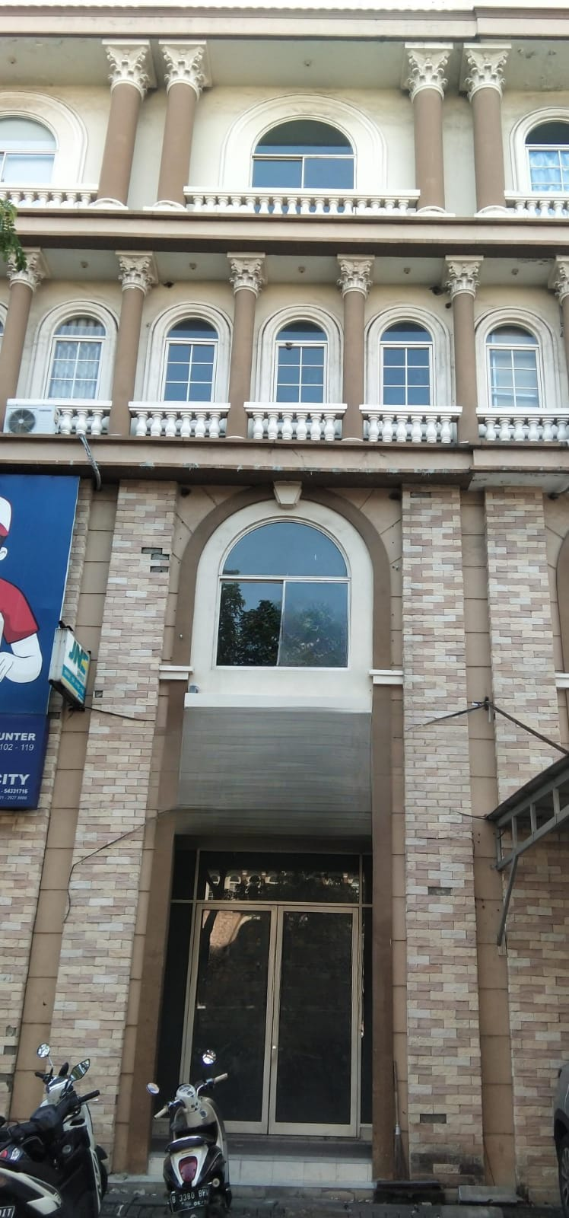
DI JUAL
RUKO – Green Lake Sentra Niaga
Tangerang – Banten
Spesifikasi :
Luas Tanah : 4,5 x 15
Luas Bangunan :
Lantai : 3,5 lantai
Kamar Tidur :
Kamar Mandi : 3
Listrik : Watt
Air : Pam
Telepon : -
Fasilitas : -
Hadap : Tenggara
Surat : SHM
HARGA JUAL : Rp. 4,600,000,000,-
AV/06636/01/6/25

Slide 37
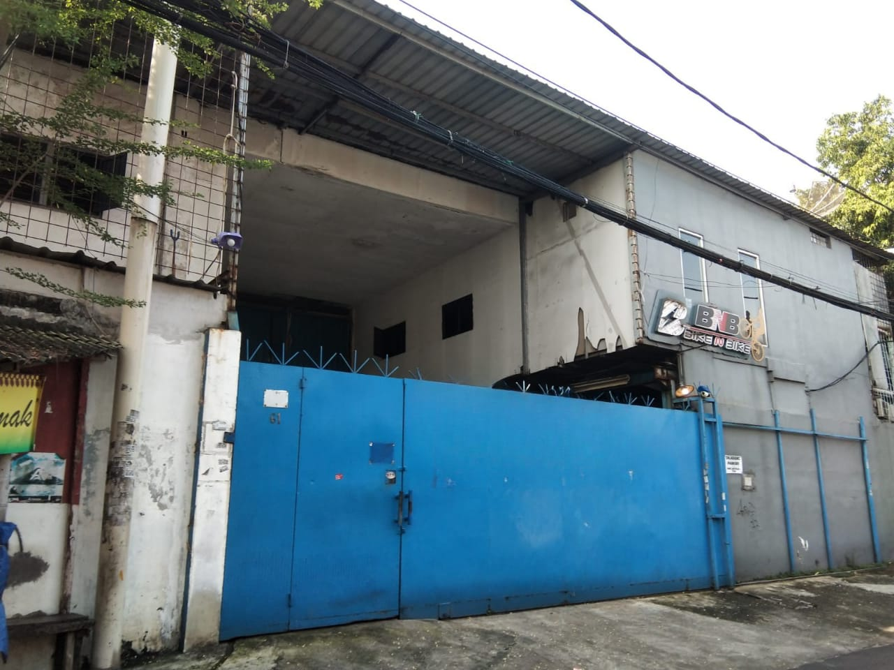
DI SEWA
GUDANG – Fajar Baru Utara
Cengkareng - Jakbar
Spesifikasi :
Luas Tanah : 700
Luas Bangunan :
Lantai : 3 lantai
Kamar Tidur :
Kamar Mandi :
Listrik : 5500 Watt
Air : Pam
Telepon : -
Fasilitas : -
Hadap : -
Surat : -
HARGA SEWA : Rp. 400,000,000,-
AV/06637//61/25

Slide 38
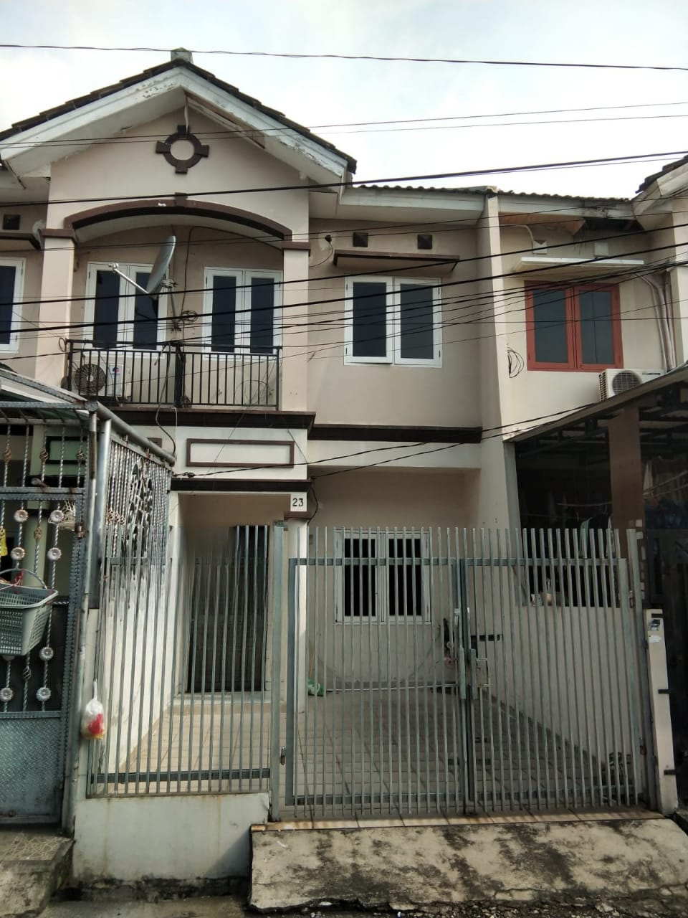
DI JUAL
RUMAH – Kresek Indah
Cengkareng - Jakbar
Spesifikasi :
Luas Tanah : 60
Luas Bangunan : 80
Lantai : 2 lantai
Kamar Tidur : 2
Kamar Mandi : 2
Listrik : 2200 VA
Air : Pam
Telepon : -
Fasilitas : -
Hadap : -
Surat : SHM
HARGA JUAL : Rp. 1,050,000,000,-
AV/06638/015/23/25

Slide 39
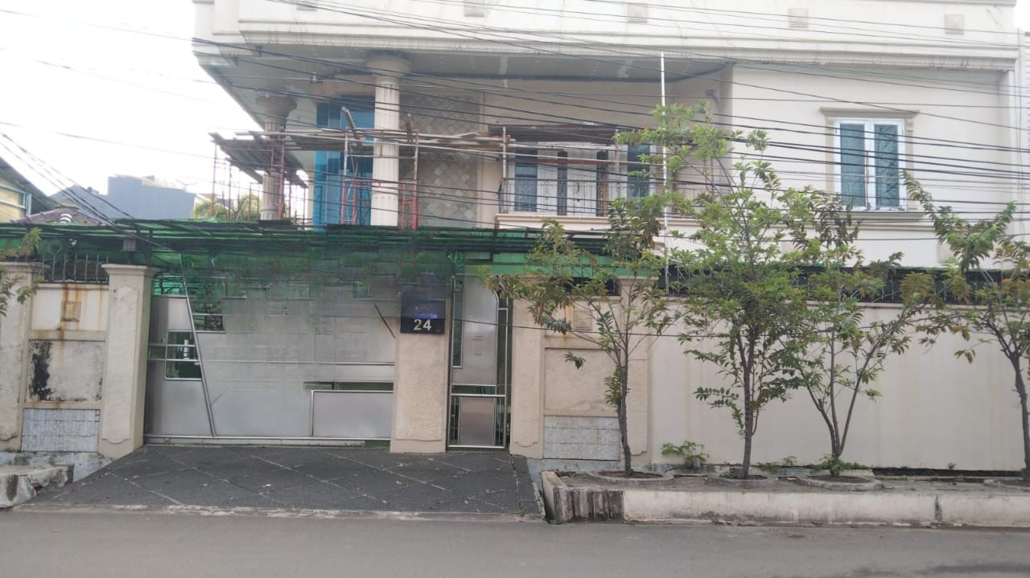
DI JUAL
RUMAH – Pluit Karang Timur
Penjaringan - Jakut
Spesifikasi :
Luas Tanah : 17 x 20
Luas Bangunan :
Lantai : 2 lantai
Kamar Tidur : 4+1
Kamar Mandi : 5
Listrik : 7700 Watt
Air : Pam
Telepon : -
Fasilitas : -
Hadap : Timur & Selatan
Surat : -
HARGA JUAL : Rp. 9,900,000,000,-
YV/06639//24/25

Slide 40
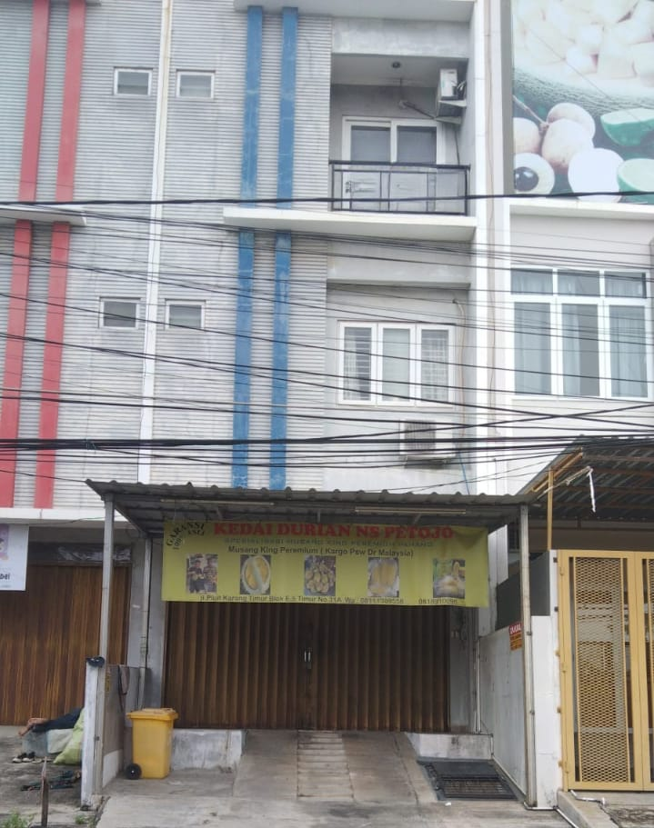
DI JUAL
RUKO – Pluit Karang Timur
Penjaringan - Jakut
Spesifikasi :
Luas Tanah :
Luas Bangunan : 5 x 17
Lantai : 4 lantai
Kamar Tidur :
Kamar Mandi :
Listrik : 5500 KWH
Air : Pam
Telepon : -
Fasilitas : Full Furnish
Hadap : Timur
Surat : SHM
HARGA JUAL : Rp. 4,300,000,000,-
YV/06640/05-5/31 A/25

Slide 41
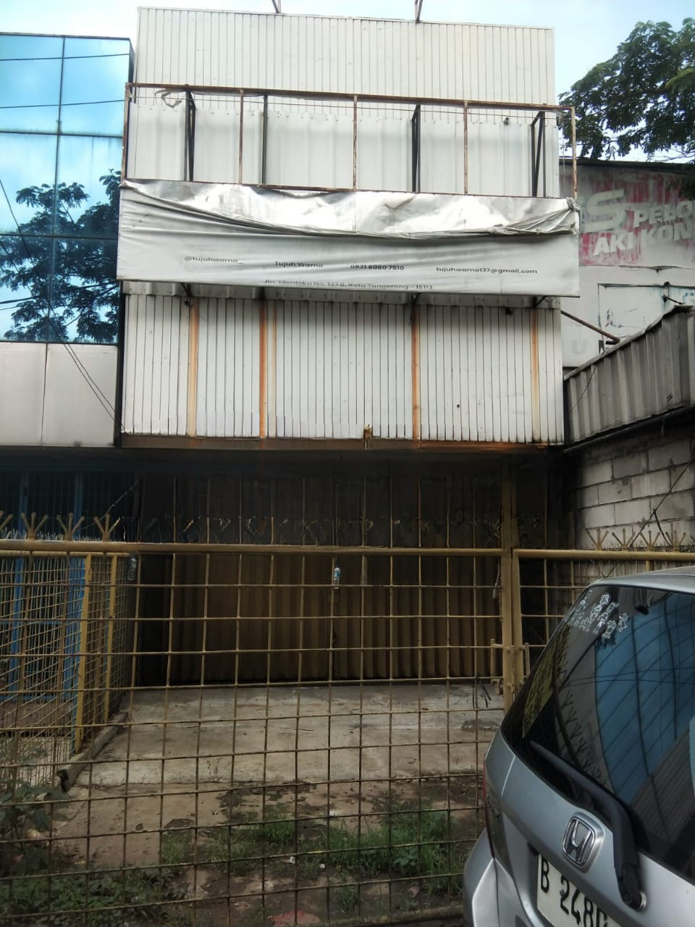
DI JUAL
RUKO – Jl. Merdeka
Tangerang - Banten
Spesifikasi :
Luas Tanah : 4,25 x 28,5
Luas Bangunan :
Lantai : lantai
Kamar Tidur :
Kamar Mandi :
Listrik : 2200 Watt
Air : Pam
Telepon : -
Fasilitas : -
Hadap : -
Surat : SHM
HARGA JUAL : Rp. 3,000,000,000,-
AV/06641//137B/25

Slide 42
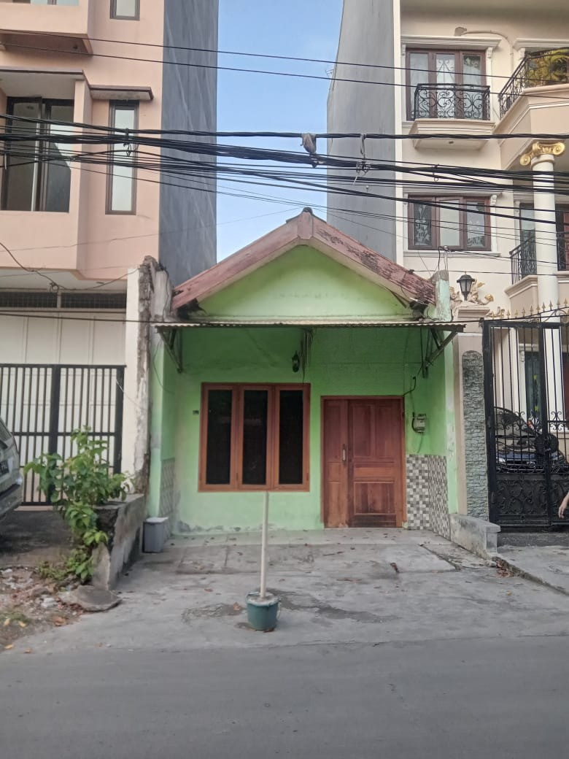
DI JUAL
RUMAH – Jl. Pengukiran Raya
Tambora - Jakbar
Spesifikasi :
Luas Tanah : 243
Luas Bangunan :
Lantai : lantai
Kamar Tidur :
Kamar Mandi :
Listrik : 2200 Watt
Air : Pam & Air Tanah
Telepon : -
Fasilitas : -
Hadap : -
Surat : SHM 2
HARGA JUAL : Rp. 7,000,000,000,-
AV/06642//1/25

Slide 43
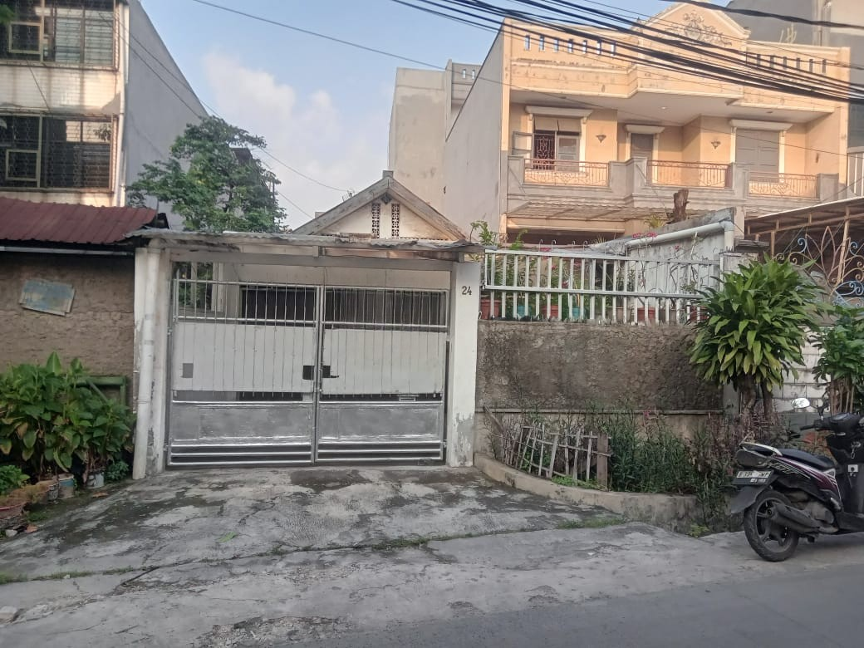
DI JUAL
RUMAH – Jl. Pengukiran Raya
Tambora - Jakbar
Spesifikasi :
Luas Tanah : 293
Luas Bangunan : 300
Lantai : lantai
Kamar Tidur :
Kamar Mandi :
Listrik : 5000 Watt
Air : Pam & Air Sumur
Telepon : -
Fasilitas : -
Hadap : Barat
Surat : SHM & IMB
HARGA JUAL : Rp. 5,500,000,000,-
AV/06643//24/25

Slide 44
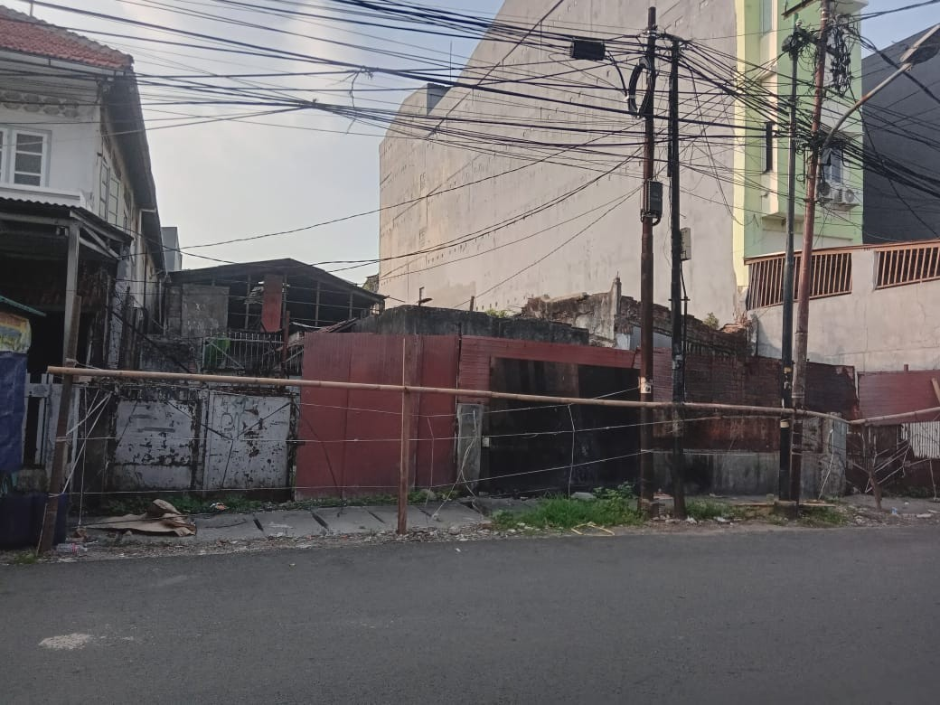
DI JUAL
TANAH – Jl. Pejagalan Raya 1
Tambora - Jakbar
Spesifikasi :
Luas Tanah : 1527
Luas Bangunan : 25 x 61
Lantai : lantai
Kamar Tidur :
Kamar Mandi :
Listrik : Watt
Air : Air Sumur
Telepon : -
Fasilitas : -
Hadap : Selatan
Surat : HGB
HARGA JUAL : Rp. 15,000,000,-
AV/06644//46/25

Slide 45
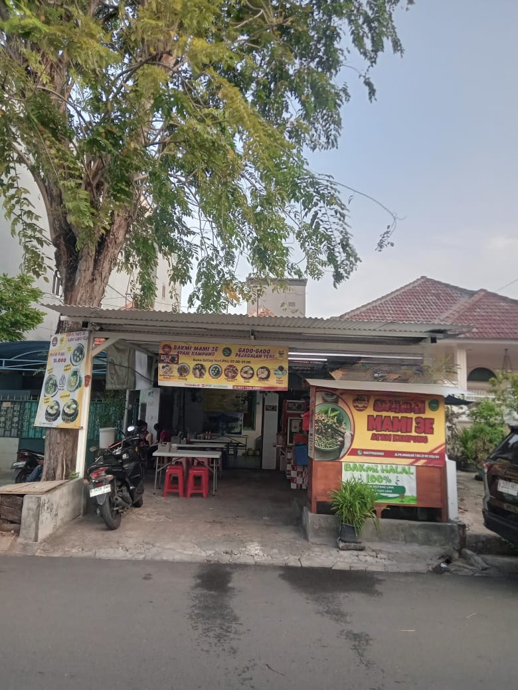
DI JUAL
RUMAH – Jl. Pejagalan
Tambora - Jakbar
Spesifikasi :
Luas Tanah : 5,5 x 28
Luas Bangunan : 5,5 x 22
Lantai : 1,5 lantai
Kamar Tidur : 3+2
Kamar Mandi : 1+1
Listrik : 4500 Watt
Air : Pam
Telepon : -
Fasilitas : -
Hadap : Utara
Surat : SHM
HARGA JUAL : Rp. 5,900,000,000,-
AV/06645//27/25

Slide 46
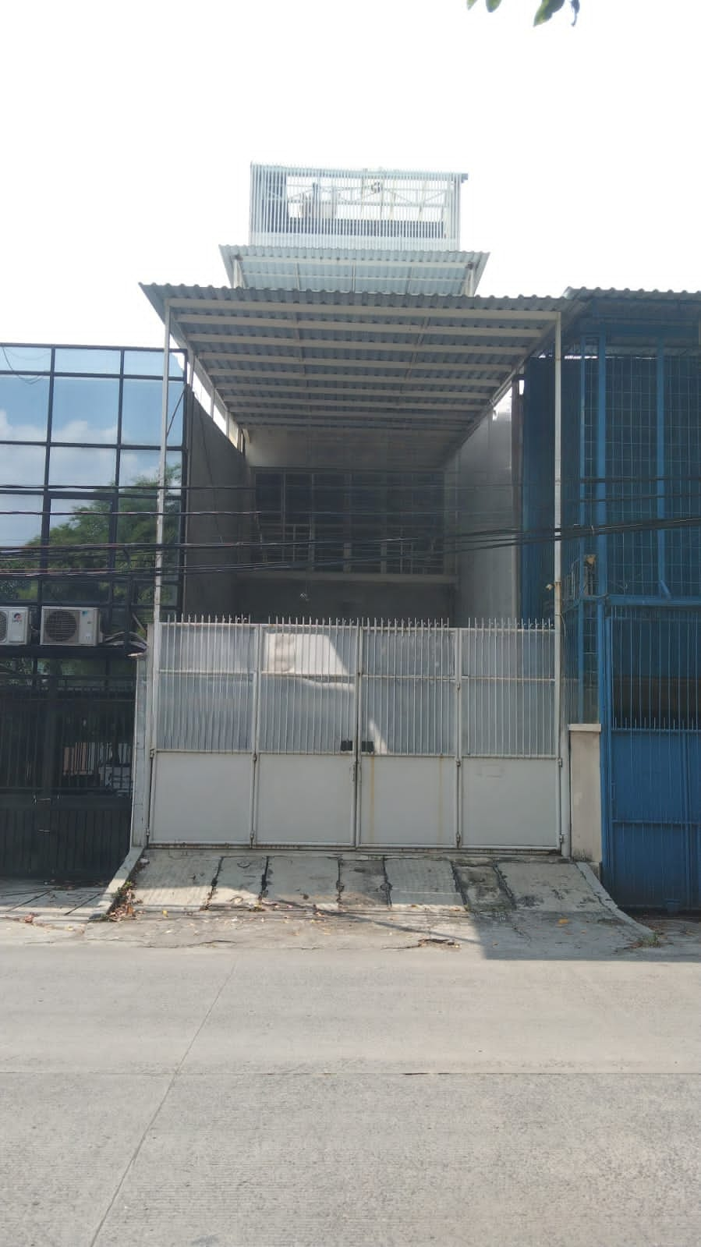
DI JUAL
RUKO – Muara Karang
Penjaringan - Jakut
Spesifikasi :
Luas Tanah : 5 x 30
Luas Bangunan : 400
Lantai : 4 lantai
Kamar Tidur : 3
Kamar Mandi : 4
Listrik : 6600 Watt
Air : Pam
Telepon : -
Fasilitas : -
Hadap : Selatan
Surat : SHM
HARGA JUAL : Rp. 6,500,000,000,-
YV/06646/013-10/48/25

Slide 47
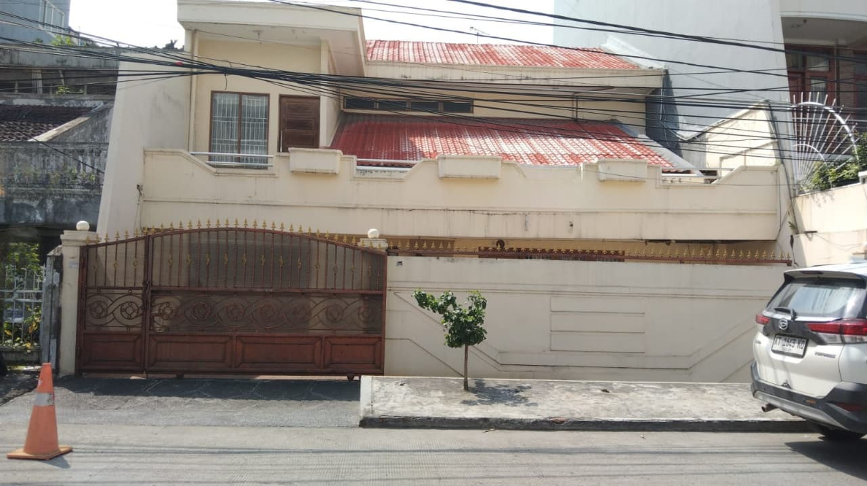
DI JUAL
RUMAH – Pluit Karang Sari
Penjaringan - Jakut
Spesifikasi :
Luas Tanah : 12 x 25
Luas Bangunan :
Lantai : 2 lantai
Kamar Tidur : 4+1
Kamar Mandi : 4
Listrik : 5500 VA
Air : Pam
Telepon : -
Fasilitas : -
Hadap : -
Surat : SHM
HARGA JUAL : Rp. 8,000,000,000,-
YV/06647/03-7/28/25

Slide 48
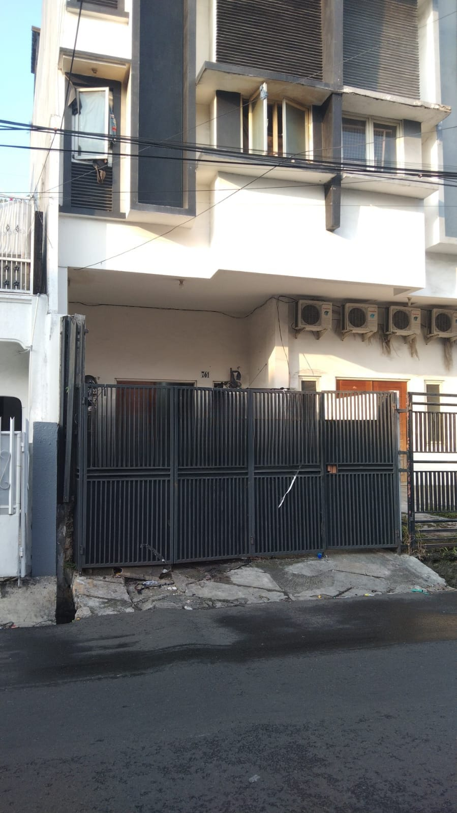
DI JUAL
RUKO – Rawa Kepa Utama Raya
Grogol Petamburan - Jakbar
Spesifikasi :
Luas Tanah : 68
Luas Bangunan : 204
Lantai : 3 lantai
Kamar Tidur :
Kamar Mandi : 3
Listrik : 5500 Watt
Air : Pam & Air Tanah
Telepon : -
Fasilitas : -
Hadap : Barat Daya
Surat : SHM
HARGA JUAL : Rp. 3,000,000,000,-
YV/06648//761/25

Slide 49
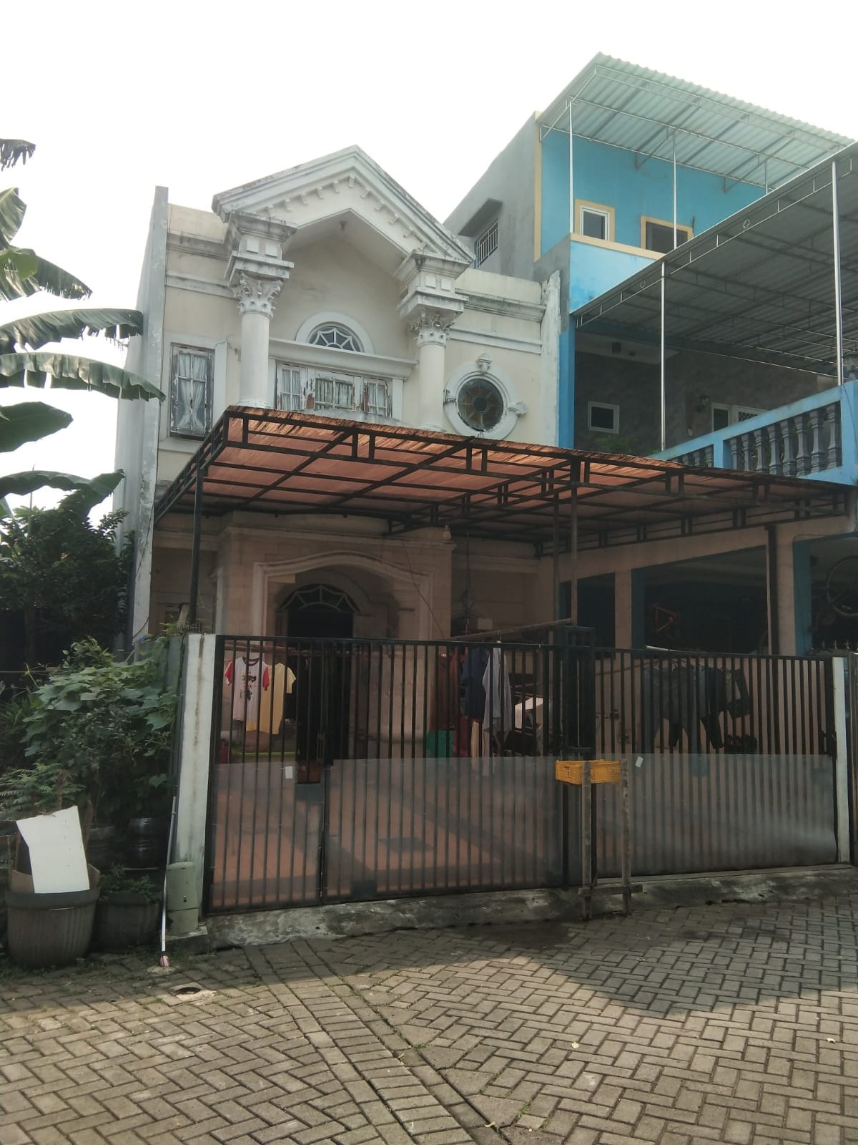
DI JUAL
RUMAH – Malibu Raya 1
Cengkareng - Jakbar
Spesifikasi :
Luas Tanah : 6 x 18
Luas Bangunan :
Lantai : 2 lantai
Kamar Tidur : 3+1
Kamar Mandi : 3+1
Listrik : 2200 Watt
Air : Pam
Telepon : -
Fasilitas : -
Hadap : Timur
Surat : -
HARGA JUAL : Rp. 2,500,000,000,-
YV/06649//152/25

Slide 50
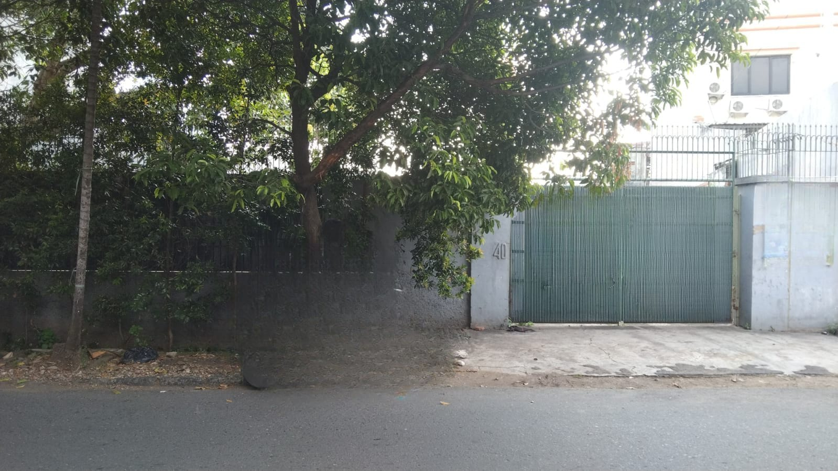
DIJUAL/DISEWA
TANAH – Tomang Utara Raya
Grogol Petamburan - Jakbar
Spesifikasi :
Luas Tanah : 732
Luas Bangunan :
Lantai : lantai
Kamar Tidur :
Kamar Mandi :
Listrik : 13200 Watt
Air : Air Sumur
Telepon : -
Fasilitas : 2 Telp
Hadap : -
Surat : SHM
HARGA SEWA : Rp. 225,000,000
HARGA JUAL : Rp. 25,000,000,000,-
YV/06650//38-40/25

